Slide 1
Kritische Auseinandersetzung mit der aktuellen betriebenen
Windenergienutzung
Bürgerinformations- und Diskussionsveranstaltung

Slide 2
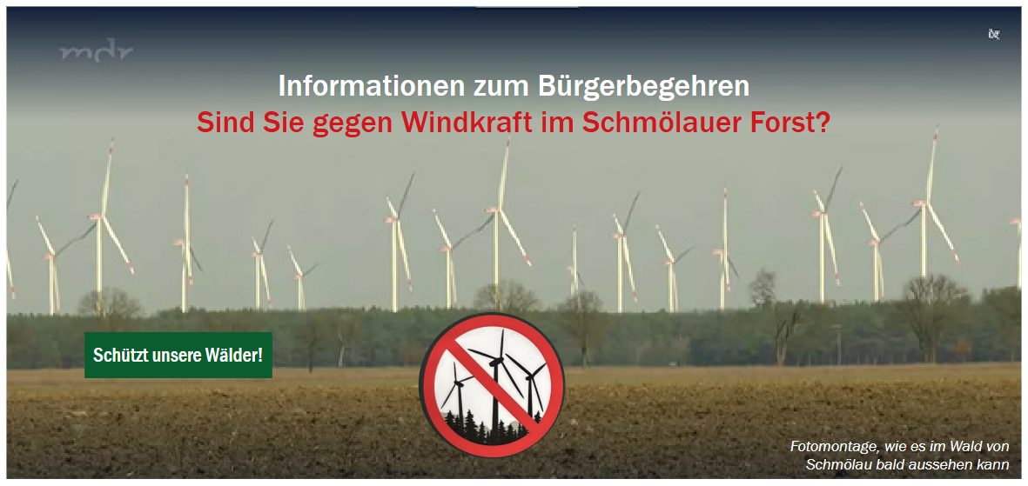
Zwar wird das Bürgerbegehren vom Landesverwaltungsamt für unzulässig erklärt
Aber die Frage bleibt

Slide 3
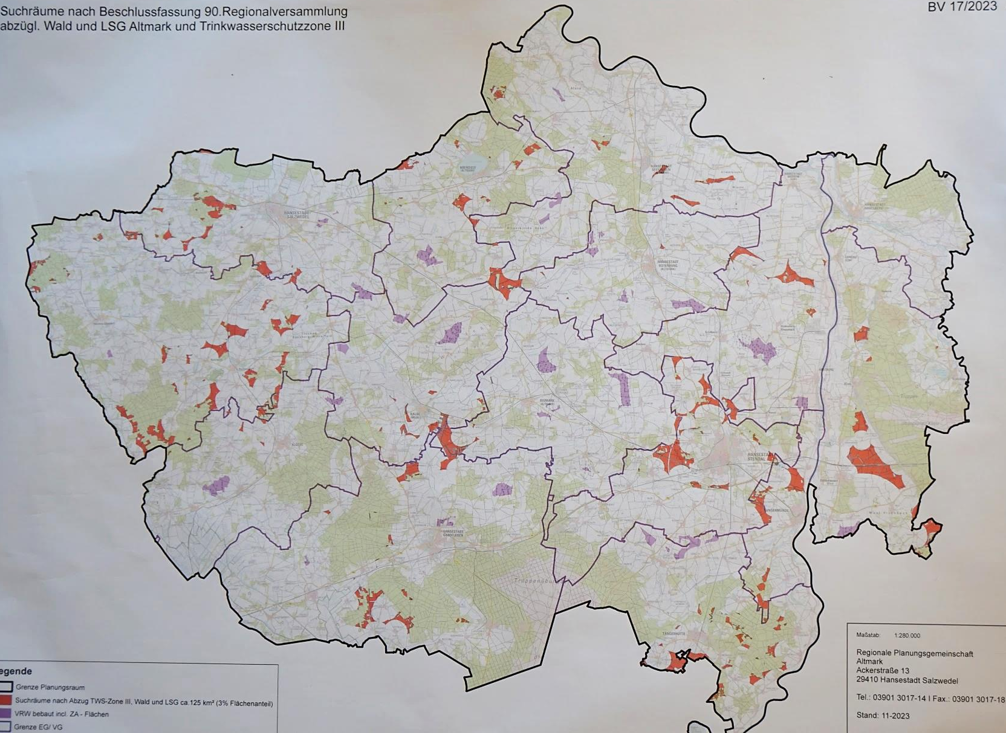
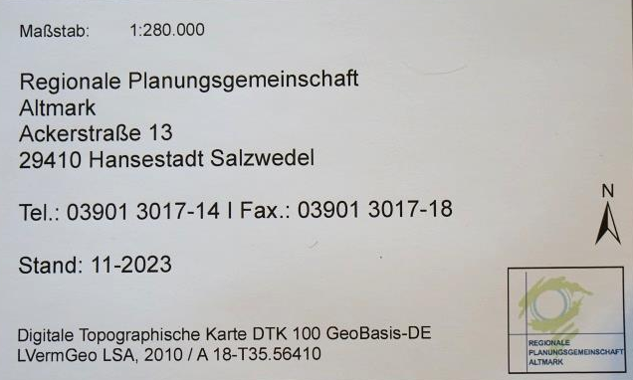
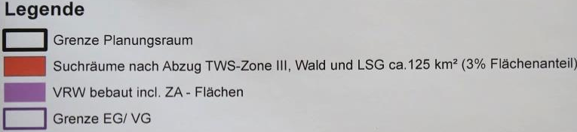
Suchräume nach Beschlussfassung 90. Regionalversammlung
abzügl. Wald und LSG Altmark und Trinkwasserschutzzone III
zurückgezogener Planungsvorschlag

Slide 4
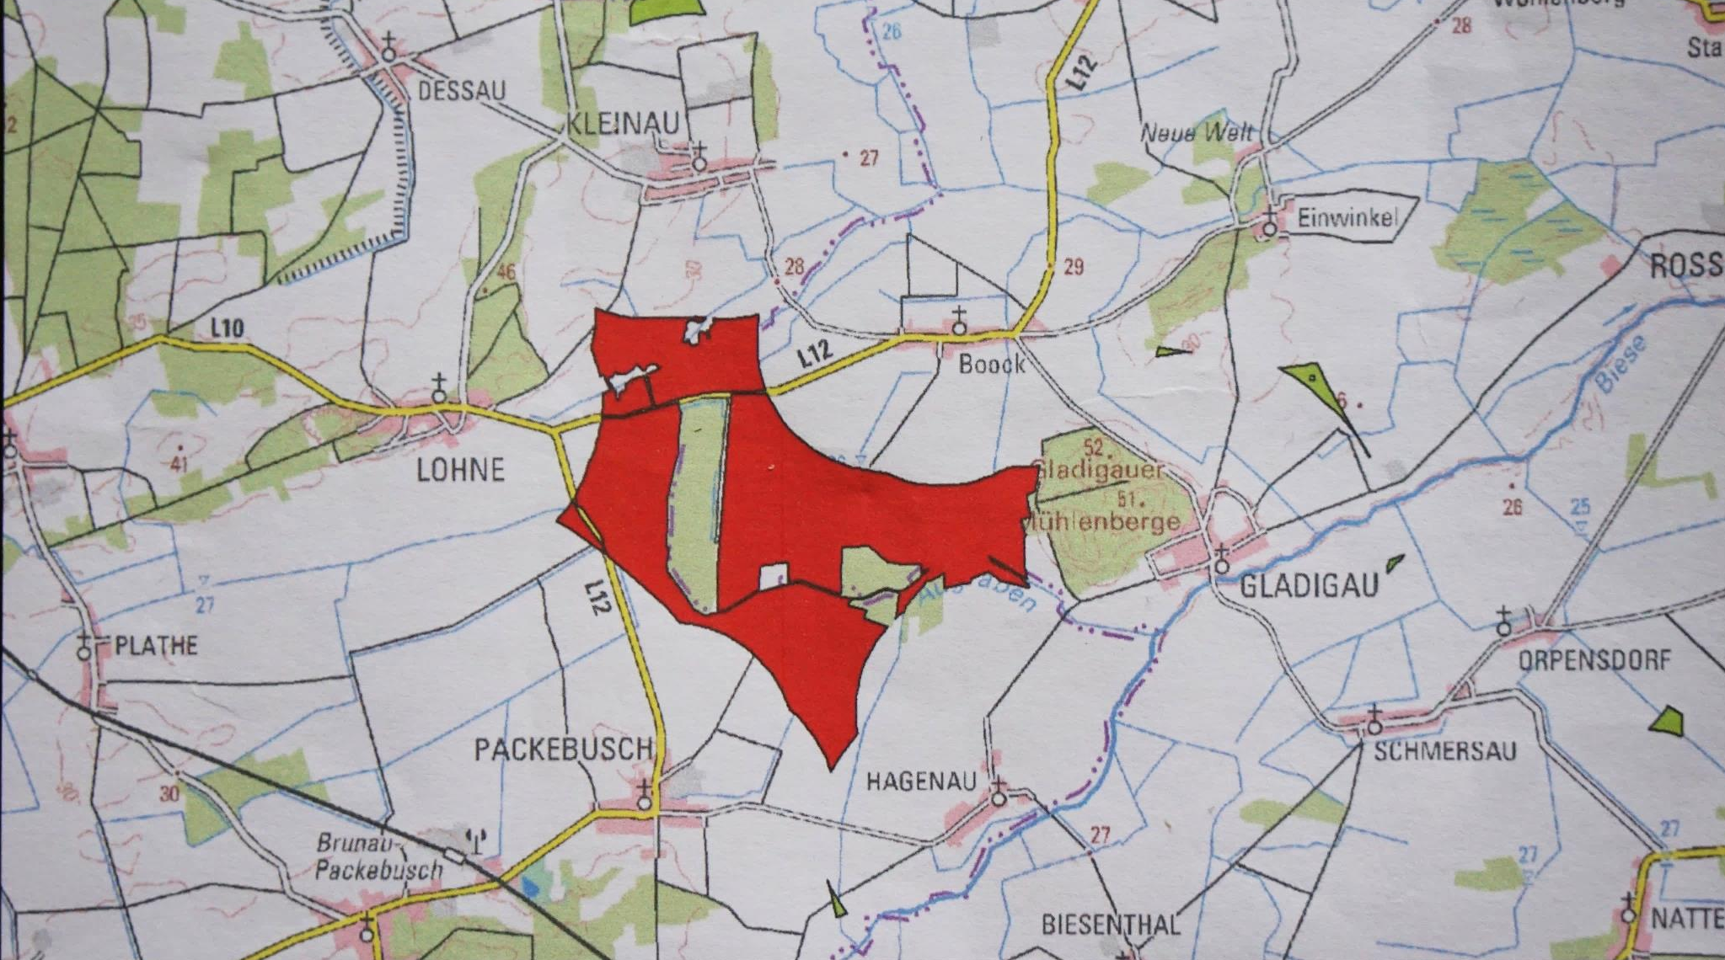
zurückgezogener Planungsvorschlag

Slide 5
Kritische Auseinandersetzung mit der aktuellen betriebenen
Windenergienutzung
in den letzten Jahren Erkenntnisstand deutlich erhöht
sollte bei zukünftigen Ausbauplänen berücksichtigt werden
Ich werde versuchen mich möglichst nah an Primärquellen bewegen und weniger an Presseberichterstattung

Slide 6
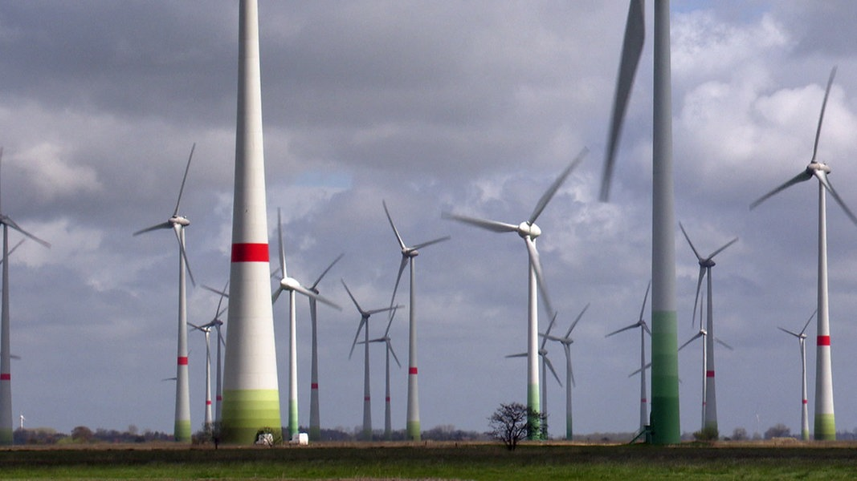
„Alternative Energiegewinnung ist unsinnig,
wenn sie genau das zerstört, was man eigentlich durch sie bewahren will!“
unbekannter Autor
wahrscheinlich Naturschützer Michael Succow
Dies vorangestellte Zitat
sollte Richtschnur für unser Handeln im Sinne ökologischer Verantwortung sein
Foto: https://www.ndr.de/nachrichten/niedersachsen/oldenburg_ostfriesland/Windiges-Geld-Dubiose-Geschaefte-mit-der-Windkraft,windkraft724.html

Slide 7
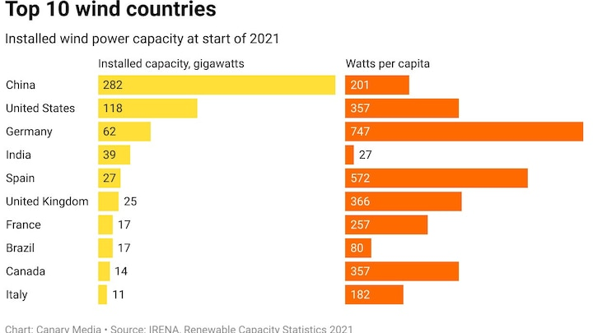
wo steht Deutschland → Grad der Betroffenheit
https://efahrer.chip.de/news/top-10-windenergie-laender-deutschland-steht-in-einer-disziplin-an-der-spitze_107155

Slide 8
Inhalt
klimatische Auswirkungen von Windparks
Gesundheitliche Auswirkungen
  hörbarer Schall (soll nur kurz angerissen werden)
  Infraschall
stoffliche Probleme
  Beispiel SF 6 (Schwefelhexafluorid)
Energetische Betrachtung
  Limitationen der Leistungsdichte (Einordung der Flächenanforderungen)
  skalierte Hochrechnung des Energieertrages mehr als fraglich
Ineffektivität des weiteren Windkraftausbaus
  Entschädigungszahlungen
Eingriffe in Lebensraum
  „vermeintlicher Klimaschutz“ vs. Natur- und Artenschutz
  „Nur 2,3% der Fläche“ – was bedeutet das
Umweltbelastung durch Deposition des Rotorerosions-Materials
  Erosion, Mengenabschätzung der in Umwelt deponierten Menge
  Was wird deponiert, Betrachtung zu Kohlenstofffaserverstärktem Kunststoff (CFK)
Risiken für Kommunen
  Havarien
  Rückbaukosten und Entsorgungsprobleme (hier nur kurz angerissen)
Schaden für eine nachhaltigen Energiewende
Fazit

Slide 9
Inhalt
klimatische Auswirkungen von Windparks
Gesundheitliche Auswirkungen
  hörbarer Schall (soll nur kurz angerissen werden)
  Infraschall
stoffliche Probleme
  Beispiel SF 6 (Schwefelhexafluorid)
Energetische Betrachtung
  Limitationen der Leistungsdichte (Einordung der Flächenanforderungen)
  skalierte Hochrechnung des Energieertrages mehr als fraglich
Ineffektivität des weiteren Windkraftausbaus
  Entschädigungszahlungen
Eingriffe in Lebensraum
  „vermeintlicher Klimaschutz“ vs. Natur- und Artenschutz
  „Nur 2,3% der Fläche“ – was bedeutet das
Umweltbelastung durch Deposition des Rotorerosions-Materials
  Erosion, Mengenabschätzung der in Umwelt deponierten Menge
  Was wird deponiert, Betrachtung zu Kohlenstofffaserverstärktem Kunststoff (CFK)
Risiken für Kommunen
  Havarien
  Rückbaukosten und Entsorgungsprobleme (hier nur kurz angerissen)
Schaden für eine nachhaltigen Energiewende
Fazit

Slide 10
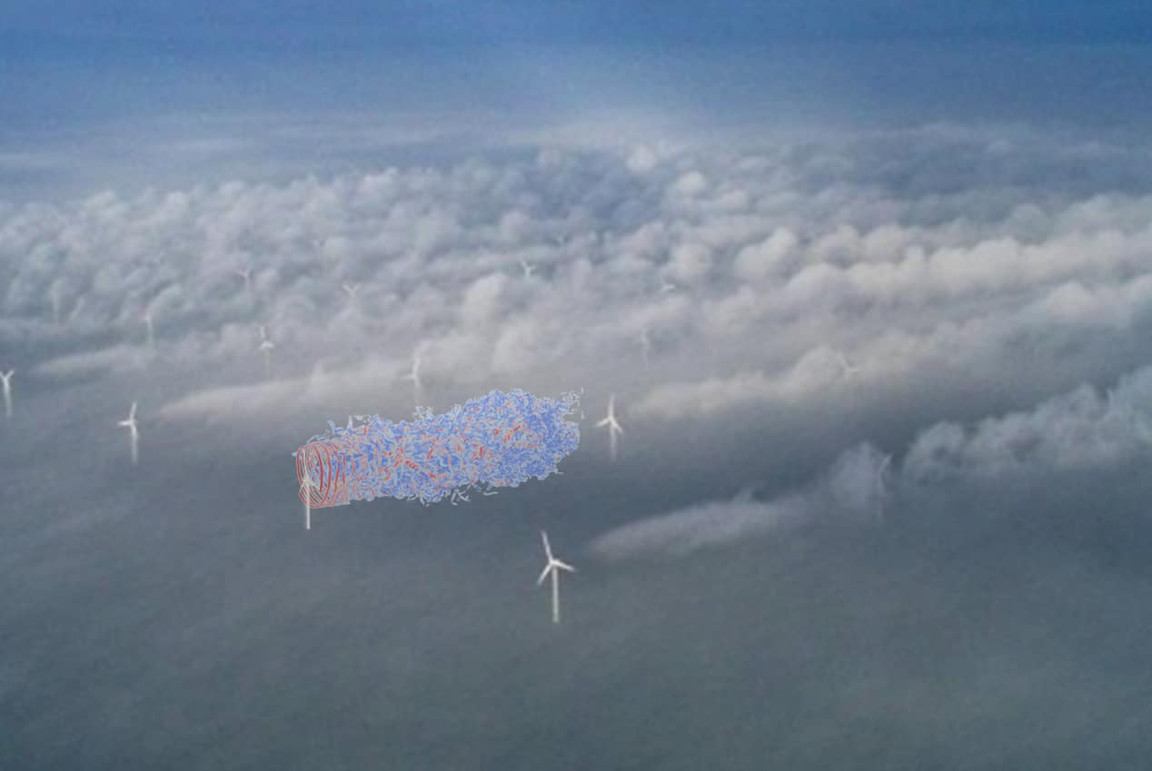
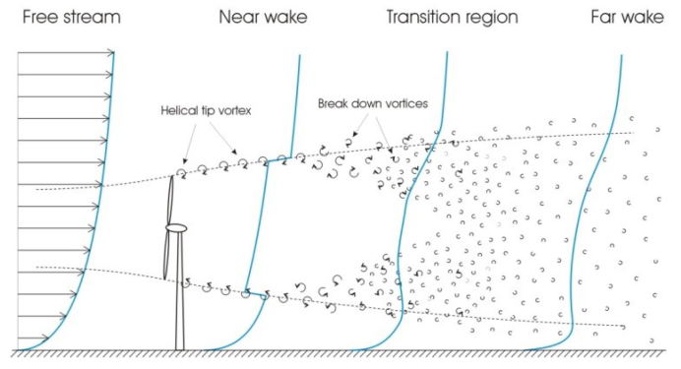
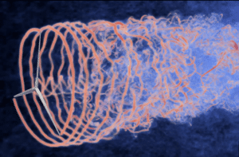
Klimatische Auswirkungen von Windparks
zahlreiche Studien insb. der letzten Jahre zeigen:
Windkraftanlagen haben relevante mikroklimatische Wirkungen
am bekanntesten: wake effect (Nachlauf-Effekt) = Verwirbelungen im Windschatten der Anlagen
  am Tag strahlt Sonne auf Erde steigt auf -> homogene Wärme, nachts über Erde kalt -> Windräder bringen warme Luft nach unten
  warme Luft mit stärkerer Verdunstung + Luft insgesamt langsamer -> bringt weniger feuchte Luft ins Land
regional wärmer
regional trockener
https://www.mdpi.com/1996-1073/13/16/4088
https://www.wapt.be

Slide 11
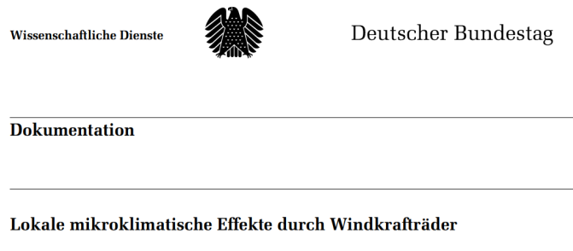
Klimatische Auswirkungen von Windparks
da wissenschaftliche Studien belegen, dass im Umfeld von Windkraftanlagen ein gewisser
Anstieg lokaler bodennaher Temperaturen gemessen wird, gewinnt die Untersuchung mikroklimatischer Veränderungen in der Umgebung von Windkrafträdern und ihre Auswirkungen auf die Umwelt an Bedeutung
Bereits 2004 im „Journal of Geophysical Research“ Untersuchung zur lokalen meteroloischen Effekten von Windkraftanlagen
(Anmerkung: damals sicher noch dt. kleiner): „Der Ergebnisse zeigen, dass der untersuchte Windpark den Wind in der Höhe der Turbinennabe erheblich verlangsamt. Zusätzlich erzeugen Turbulenzen durch Rotoren Wirbel und in Folge komme es, so die Autoren, normalerweise zu einer Erwärmung und Trocknung der Oberflächenluft.“
Auseinandersetzung insb. mit Untersuchung:
Lee M. Miller, David W. Keith: Climatic Impacts of Wind Power (2020)
Miller schätzt, würde Strombedarf d. USA mit Windkraft gedeckt, würde Oberflächentemp. in USA um 0,24°C steigen
Christine L. Archer et al.: The VERTEX field campaign: observations of near-ground effects of wind turbine wakes
… es liegt nahe, dass das Temperaturverhalten in etwa linear zu Erzeugungsrate und Leistungsdichte sei. Die Ergebnisse seien abhängig von der räumlichen Verteilung und Dichte der Windkraftanlagen.
In Bezug auf Miller: „Bei gleicher Erzeugungsrate seien die klimatischen Auswirkungen von Photovoltaik-Solaranlagen etwa zehnmal geringer als bei Windkraftanlagen.“
Prof. Robert Lowe, Energie-Institut Uni London, gibt unter Würdigung der Arbeit zu bedenken, dass man den Einsatz von Windkraft weltweit nicht nur eine regionale sondern auch eine globale Beurteilung erfolgen sollte. Man könne nichts zu der Frage sagen ob „der großflächige Einsatz von Windkraft uns potenziellen Klimakipppunkten näher bringe oder von diesen wegführe.“
https://www.bundestag.de/resource/blob/819216/9800521ffbaee171ced09737243e38dd/WD-8-076-20-pdf-data.pdf

Slide 12
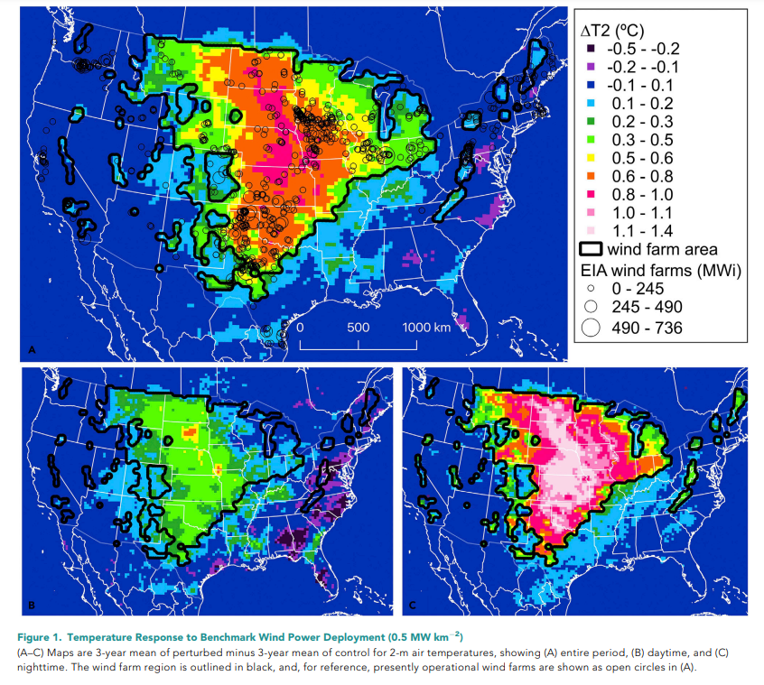
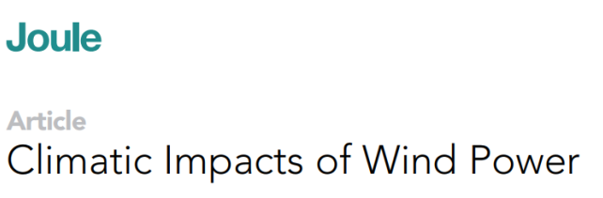
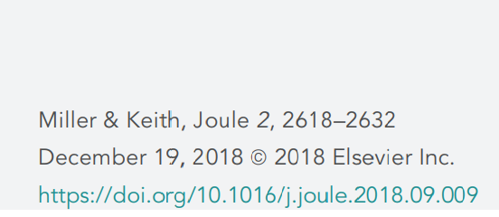

Slide 13


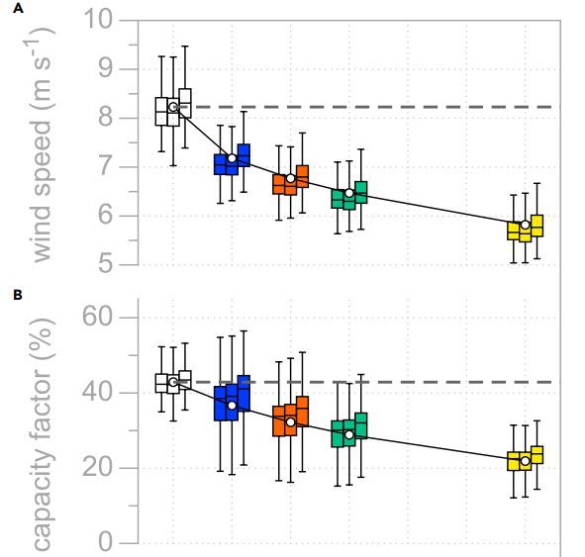
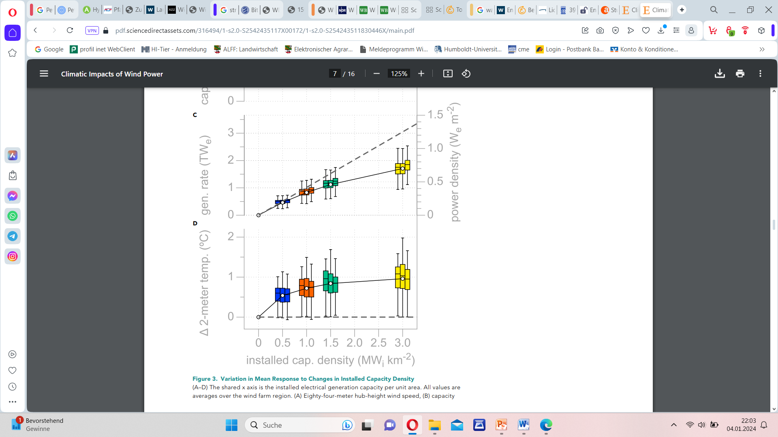
Anmerkung:
Die Windleistung wächst mit der dritten Potenz der Windgeschwindigkeit
bei Halbierung der Windgeschwindigkeit verbleibt ein Achtel an Windleistung

Slide 14
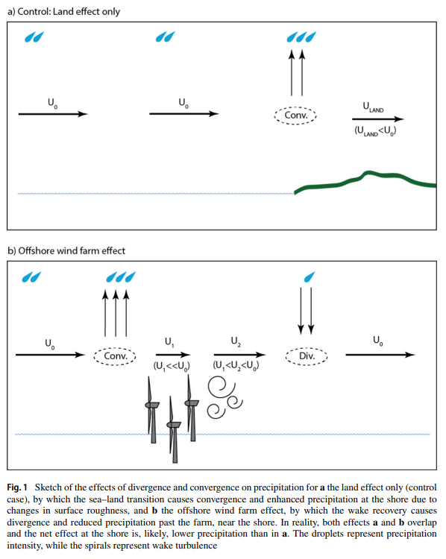
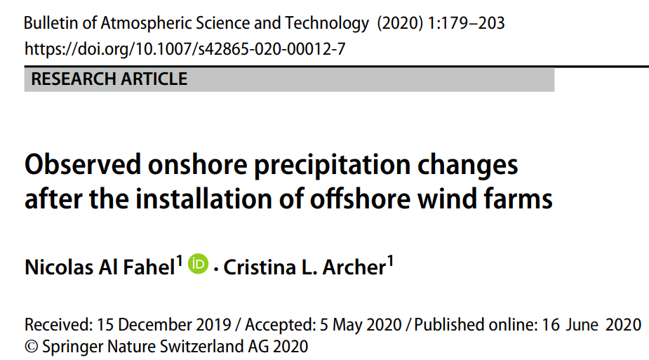
Auswirkungen von offshore Windparks
Auf Regenmenge an Land
Küstenkonvergenz:
- Reibungswiderstand über Land viel höher als über Meer
-> feuchte Luft staut sich vor Land -> steigt auch nach oben
-> es entstehen schnell Wolken und Regen
stehen Windparks im Weg -> Stauchung + Regen im Windpark
https://www.researchgate.net/publication/342219538_Observed_onshore_precipitation_changes_after_the_installation_of_offshore_wind_farms
betrachtet werden zwei Offshore Windparks in Großbritannien
(Walney und Burbo Bank)
Messergebnisse:
Windgeschwindigkeit hinter Windpark: minus 8%
Niederschlag hinter Windpark: minus 10%
Mögliche Bedeutung für Deutschland:
viele Windräder vor Küste und meist Westwind
weniger Niederschlag im Lee (Binnenland, Ostdeutschland?)

Slide 15
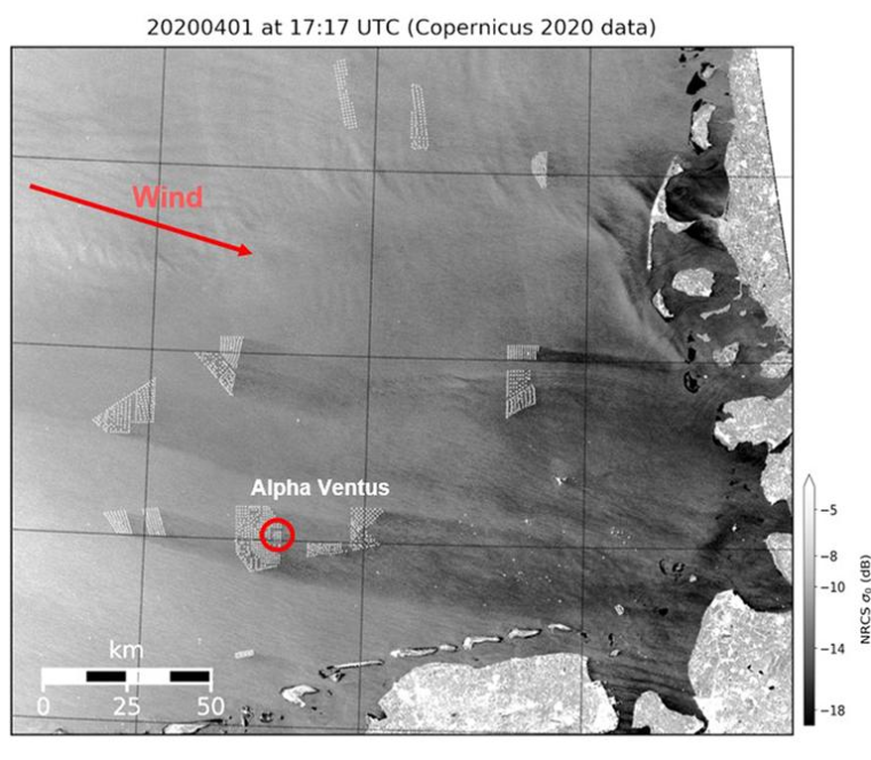
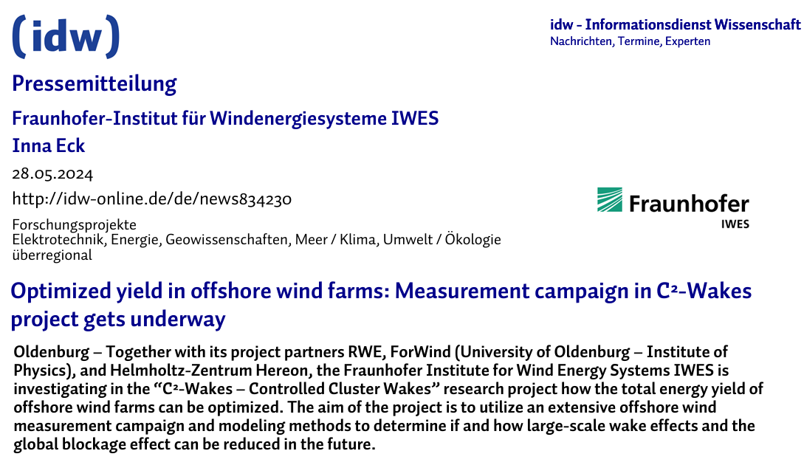
Nachweis des Wake-Effektes
Ziel hier nicht ökologische Probleme zu klären
sondern Windparks so anzuordnen,
dass sich ein möglichst hoher Winderntegrad ergibt
Methode:
Radarmessungen der Windgeschwindigkeit mittels
Satellit (Copernicus-Programm; Satellit Sentinal 1A)
Sichtbarmachung der Zone mit verlangsamter
Windströmung hinter Windrad
die dem Wind entnommene Energie fehlt im Lee
großräumig (Energie kann sich ja nicht neu bilden)
dies unterstreicht:
Wind ist eine endliche Ressource
https://idw-online.de/de/pdfnews834230

Slide 16

Einfluss windkraftanlagen bedingter mikroklimatischer Veränderungen
auf die Vegetation (für uns als Landwirtschaftsregion sehr bedeutsam)
https://www.mdpi.com/2072-4292/9/4/332
Ausgangspunkt:
etliche Studien zeigen das Windparks einen Effekt auf das regionale Klima (Temp. und Nierderschlag) haben
hier soll geklärt werden ob Windparks auch Einfluss auf die Vegetation haben
die Untersuchung basiert auf Satelliten-Fernerkundungsdaten mittels Spektroradiometer
von Windparks im Bashang-Gebiet im Norden Chinas von 2003 bis 2014
Ergebnisse:
Windparks haben eine signifikant hemmende Wirkung auf das Vegetationswachstum
a.) Blattflächenindex ist eine Schlüsselgröße bei der Berechnung von globalen Klimaszenarien
(ist definiert als Blattfläche pro Bodenoberfläche)
b.) Vegetationsindex dient der Vegetationsanalyse über den nah-infraroten Spektralbereich
(Chlorophyll reflektiert in diesem Bereich sehr stark -> Rückschluss auf Chlorophyllmenge)
c.) normalisierte Differenzvegetationsindex Reflexion im sichtbaren roten Licht + Infrarot-Spekt.
reicht von -1 bis +1, beeinflusst durch Vegetationsbedeckte und Pflanzenvitalität
d.) Sommer- Bruttoprimärproduktion (Juni-August),
die gesamte Biomasse, die von Pflanzen durch aus anorganischem Substrat gebildet wird
sinkt um ca. 14,5 %
sinkt um ca. 14,8 %
sinkt um ca. 8,9 %
sinkt um ca. 8,9 %
Die Untersuchung liefert signifikante Nachweise dafür, das Windparks Wachstum und Produktivität der Vegetation hemmen
(als ursächliche Faktoren werden Temperatur, Bodenfeuchte und Erhöhung des Wasserstress diskutiert

Slide 17
Inhalt
klimatische Auswirkungen von Windparks
Gesundheitliche Auswirkungen
  hörbarer Schall (soll nur kurz angerissen werden)
  Infraschall
stoffliche Probleme
  Beispiel SF 6 (Schwefelhexafluorid)
Energetische Betrachtung
  Limitationen der Leistungsdichte (Einordung der Flächenanforderungen)
  skalierte Hochrechnung des Energieertrages mehr als fraglich
Ineffektivität des weiteren Windkraftausbaus
  Entschädigungszahlungen
Eingriffe in Lebensraum
  „vermeintlicher Klimaschutz“ vs. Natur- und Artenschutz
  „Nur 2,3% der Fläche“ – was bedeutet das
Umweltbelastung durch Deposition des Rotorerosions-Materials
  Erosion, Mengenabschätzung der in Umwelt deponierten Menge
  Was wird deponiert, Betrachtung zu Kohlenstofffaserverstärktem Kunststoff (CFK)
Risiken für Kommunen
  Havarien
  Rückbaukosten und Entsorgungsprobleme (hier nur kurz angerissen)
Schaden für eine nachhaltigen Energiewende
Fazit

Slide 18
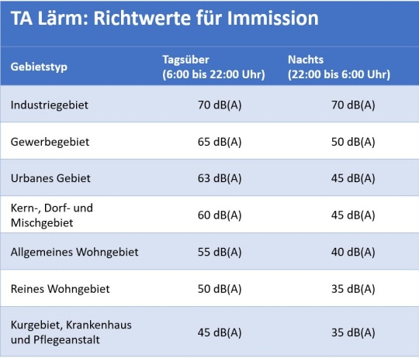
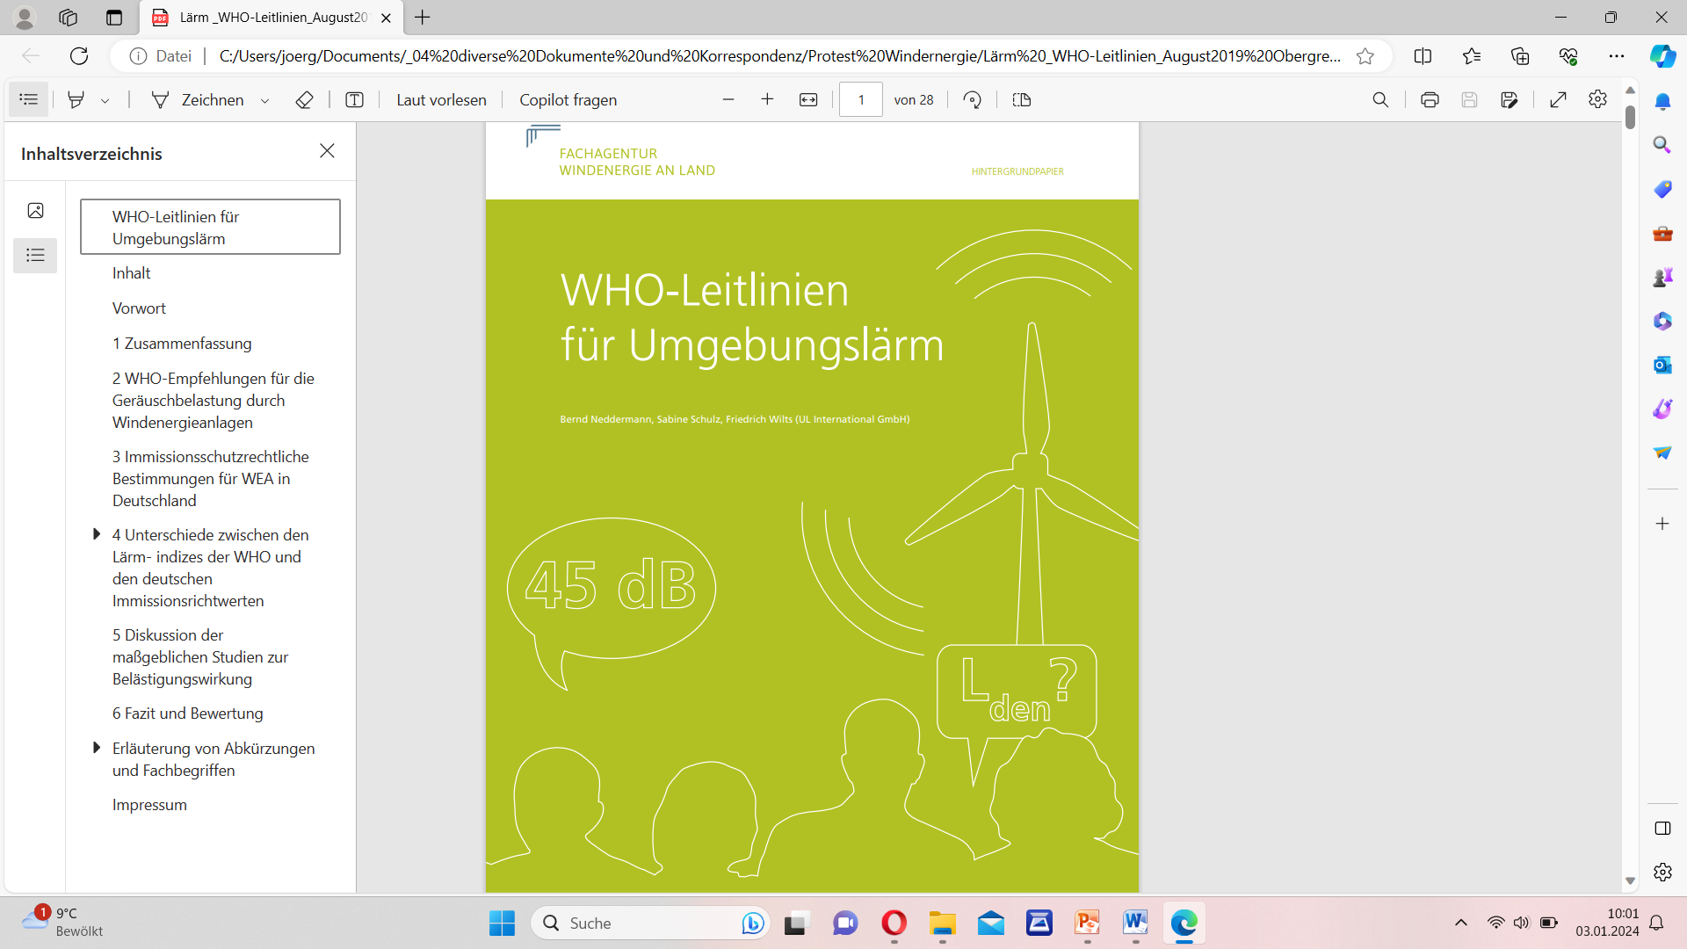
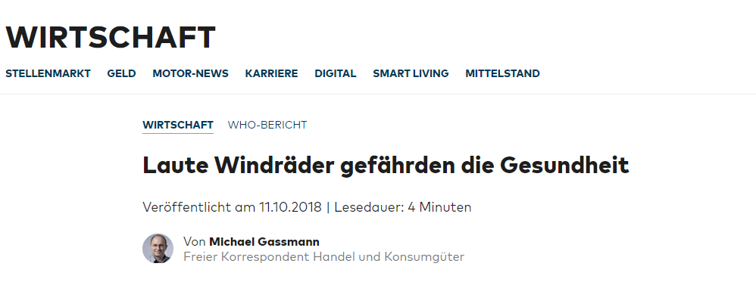
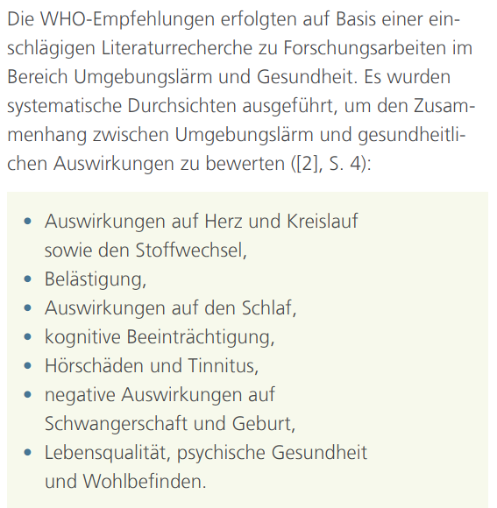
hörbarer Schall
Neue Empfehlungen der Weltgesundheitsorganisation (WHO) zur Lärmreduzierung bei Windrädern heizen die Debatte um negative Umweltauswirkungen der erneuerbaren Energien an. Die WHO hat sich in einer neuen Richtlinie dafür ausgesprochen, dass Windturbinen in Europa einen Lärmpegel von 45 Dezibel tagsüber nicht überschreiten sollten.
Das ist deutlich geringer als bislang nach deutschen Bestimmungen vorgesehen. „Lärm von Windenergieanlagen oberhalb dieses Wertes ist mit schädlichen gesundheitlichen Auswirkungen verbunden“, stellt die Organisation fest. In Deutschland gilt derzeit für Wohngebiete ein Richtwert von 55 Dezibel während des Tages
https://www.welt.de/wirtschaft/article181940094/Laute-Windraeder-schaden-der-Gesundheit.html
in Dt. finden Richtwerte Anwendung aus: TA-Lärm:
ursprüngliche Fassung 1968; letzte Neufassung 1998
https://www.fachagentur-windenergie.de/fileadmin/files/Veroeffentlichungen/ FA_Wind_Hintergrundpapier_WHO-Leitlinien_August2019.pdf

Slide 19
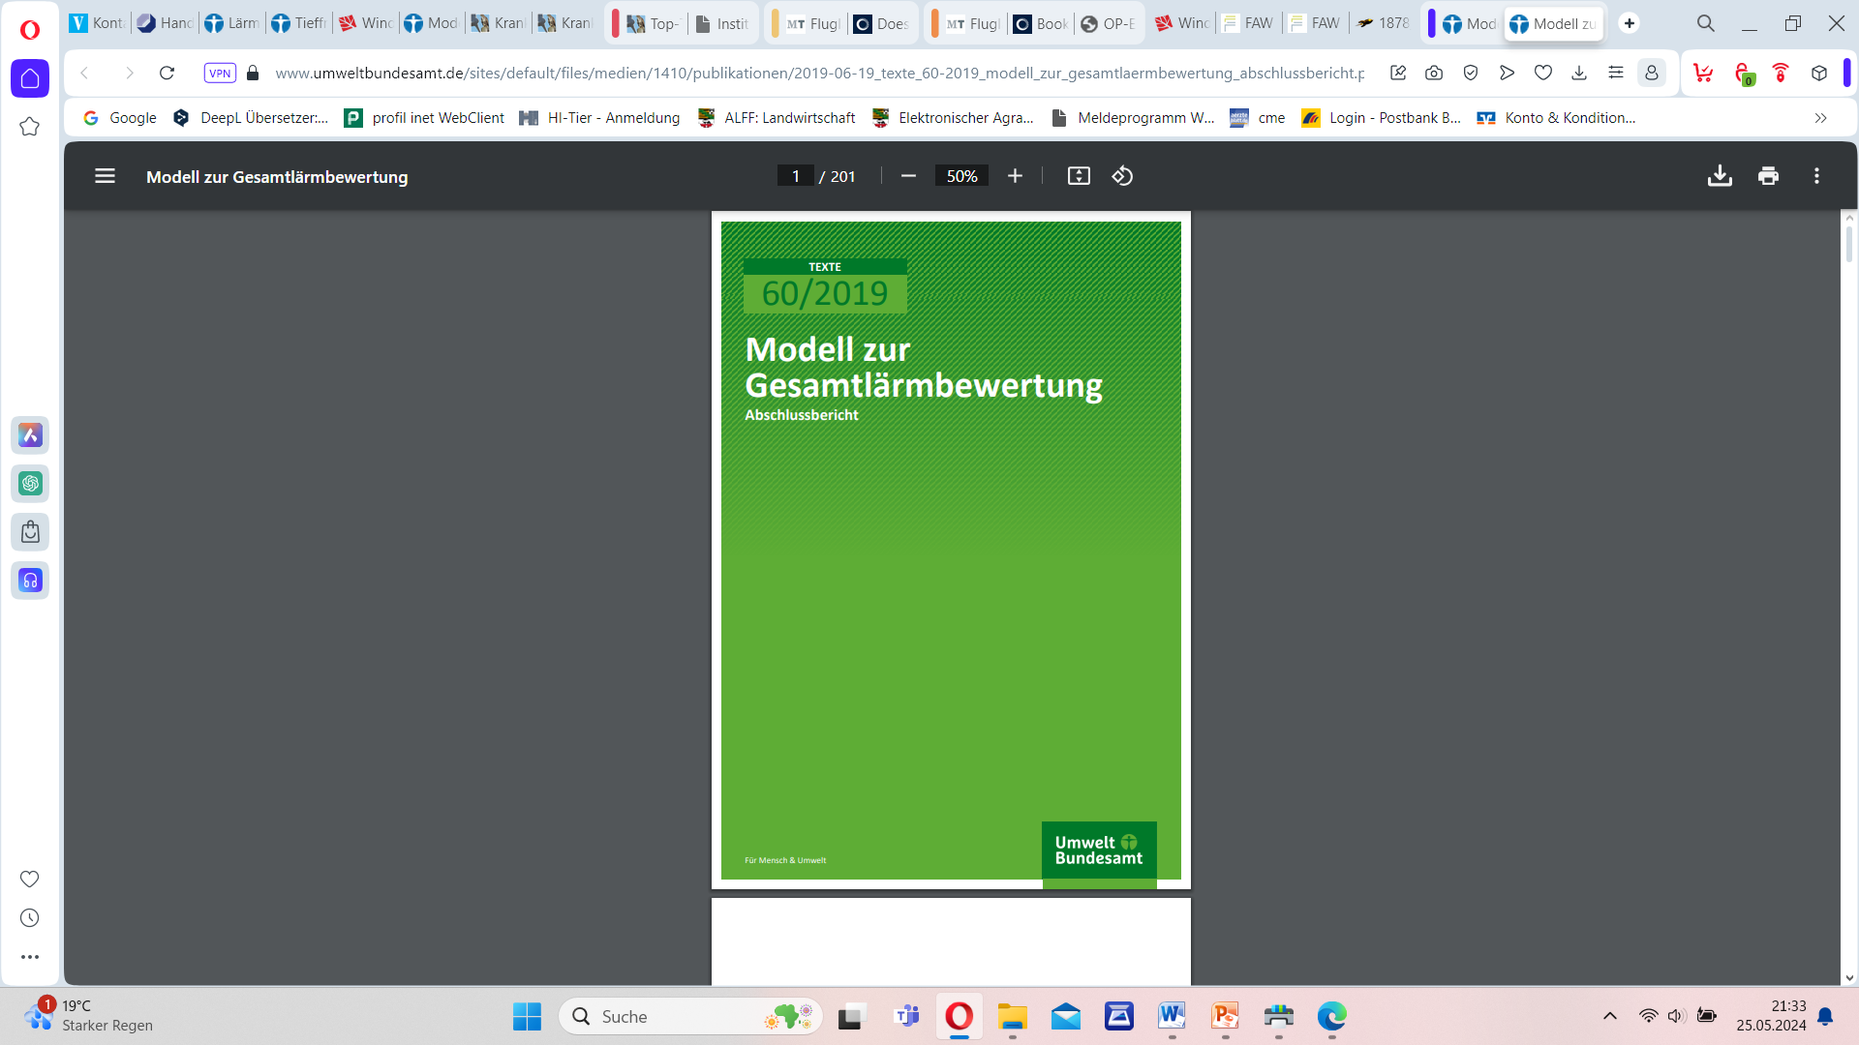
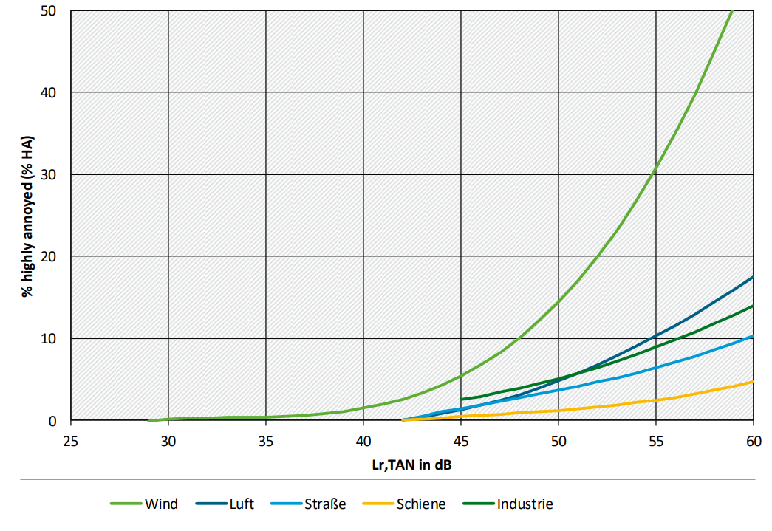
Lärm ist nicht gleich Lärm
Umweltbundesamt Text 60/2019 „Modell zur Gesamtlärmbewertung“
Verschiedene Lärmquellen haben unterschiedliche Belästigungswirkungen
es gibt also quellenbezogene Expositions-Wirkungsfunktionen
Ansatz der Arbeit ist eine Lärmbewertung nach einem Belästigungsäquivalenzansatz
dadurch kann man Lärm quellenartenbezogen vergleichbar machen
senkrechte Achse:
Anteil der Personen, die den Lärm als hoch belästigen empfinden (in Prozent)
waagerechte Achse:
Lautstärke in dB (unbewertet)
Expositions-Wirkungs-Beziehung für den Anteil durch Windenergieanlagen hoch belästigten Personen
was kann man aus unterer Abbildung ablesen:
Straßenverkehrslärm mit 55 dB wird genauso belästigend empfunden wie Lärm von Windkraftanlagen bei 45 dB
also bei ca. 8-fach geringem Schalldruckpegel !
Dieser Effekt wird bisher nicht beachtet, der Lärm von Windkraftanlagen wird wie Verkehrslärm behandelt.
Lr = Beurteilungspegel (umfasst Korrekturfaktoren wie: Impulshaltigkeit, Informationshaltigkeit; Leifzeit etc.)
https://www.umweltbundesamt.de/sites/default/files/medien/479/publikationen/texte_163-2020_laermwirkungen_von_infraschallimmissionen_0.pdf (Seite 72-78)

Slide 20


Gesundheitsrisiko Lärm
Ist nächtlicher Fluglärm ein Sterblichkeitstrigger?
es wurden 25.000 Todesfälle im Gebiet um den Flughafen Zürich zwischen 2000 und 2015 analysiert
während sich für bei Sterbefällen am Tag kein einheitlicher Zusammenhang zur Lärmbelastung beobachtet wurde
sah es in der Nacht anders aus:
mit der Lautstärke in der Nacht stieg das Risiko an einem kardiovaskulären Ereignis zu versterben.
schon ab durchschnittlich 40 dB in der Nacht lag die Wahrscheinlichkeit, aufgrund einer kardialen Ursache zu sterben, um etwa ein Drittel höher als bei Menschen, die in ruhiger Umgebung (<20 dB) schliefen.
über 50 dB stieg das Risiko sogar um 44%
ein ähnliches Bild zeigte sich in Abhängigkeit des maximalen Schalldruckpegels
gefährdet waren insb. Frauen, Bewohner älterer Gebäude mit schlechterer Schalldämmung und
Leute, die in ansonsten ruhiger Umgebung leben
https://academic.oup.com/eurheartj/article/42/8/835/6007462?login=true
https://www.medical-tribune.de/medizin-und-forschung/artikel/fluglaerm-hat-mitschuld-an-kardialen-todesfaellen?utm_source=mail&utm_medium=email&utm_campaign=mailshare

Slide 21
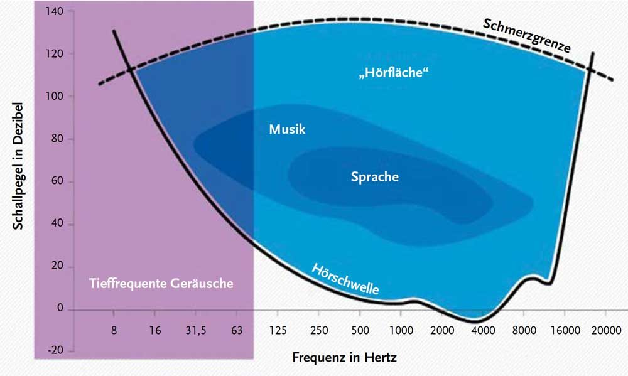
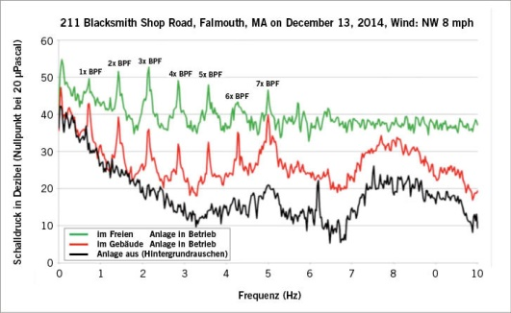
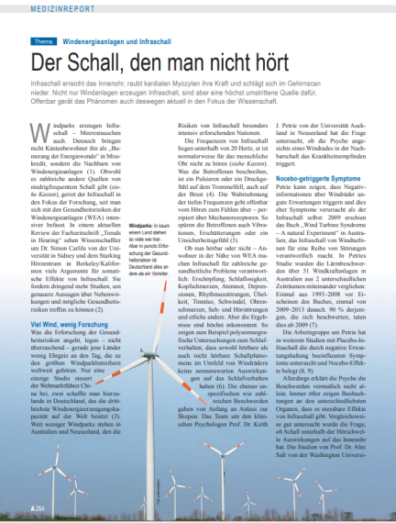
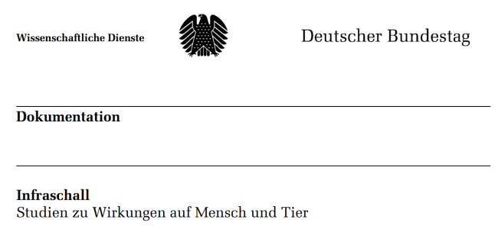
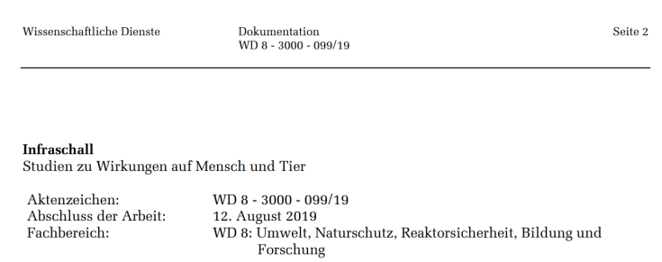
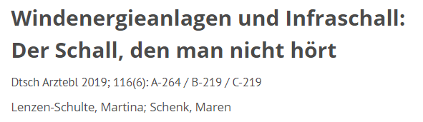
Infraschall
(eigentlich gut bekannte physikalische Tatsache,
beim Thema Windkraft trotzdem gern bestritten)
Eigenschaften: (aufgrund Wellenlänge spezielle Aspekte im Vergleich zu Lärm)
Wellenlänge <20Hz (nicht vom menschlichen Ohr gehört)
große Wellenläge: bei 1 Hz ist Wellenlänge 340 m, bei 20 Hz 17 m
kann bei hoher Intensität als Brummen, Vibration o. Unwohlsein empfunden werden
aufgrund hoher Wellenlänge wird er kaum durch Luft, Boden oder Wände
gedämpft -> hohe Reichweite
Elefanten verständigen sich mit Infraschall über bis 50 km, Wale bis 1000 km
Ärzteblatt schreibt Schallphänomene eines Windparks noch in 90 km nachgewiesen
Infraschallsensoren erfassen Raketenstarts oder Erdbeben weltweit
Besonderheit bei Windrädern (gegenüber natürlichem) ist d. rhythmische Druckpeak
https://www.bundestag.de/resource/blob/657038/05e0a36c803110ae446a7c04dc4e1f6a/WD-8-099-19-pdf-data.pdf
https://www.asu-arbeitsmedizin.com/ wissenschaft/wissenschaftliche-grundlagen-fuer-eine-bewertung-gesundheitlicher-risiken-infraschall
https://www.aerzteblatt.de/archiv/205246/Windenergieanlagen-und-Infraschall-Der-Schall-den-man-nicht-hoert

Slide 22
Problem Infraschall
Wiss.Dienst schreibt: „Neuerdings wird auch die gesundheitliche Auswirkung von „nicht höbarem Schall“ sowohl im Bereich Ultra- als auch Infraschall zunehmend wissenschaftlich untersucht – nicht zuletzt im Rahmen einer breiten Diskussion zu gesundheitlichen Risiken aus Windkraftanlagen.“
Wiss. Dienst stellt fest: „Das Umweltbundesamt schließt Gesundheitsschäden durch eine kurz- und langfristige Exposition gegenüber Infraschall ebenfalls nicht aus“
Wiss. Dienst zitiert Dt. Schutzgemeinschaft Mensch und Tier e.V. (DSGS): „in kausalem Zusammenhang mit dem Betrieb von Windenergieanlagen in behördlich erlaubten Entfernungen zur Wohnbebauung treten mit hoher Signifikanz reproduzierbare schwere Schlafstörungen auf, die das Maß von Belästigung oder bloßer Störung weiter überschreiten und als ernste Gesundheitsschädigung einzustufen sind“
Ärzteblatt schreibt: „Viel Wind, wenig Forschung. Was die Erforschung der Gesundheitsrisiken angeht, legen – nicht überraschend – gerade jene Länder wenig Ehrgeiz an den Tag, die zu den größten Windparkbetreibern weltweit gehören“
(China würde nur eine Studie beisteuern und auch Dt. schafft es nur auf zwei Studien – trotz dritthöchster Erzeugungskapazität)
im einzelnen Erwähnt werden:
Otologen Uni Toronto sehen Varietäten des Innenohr (insb. Hydrops Endolymphe) als mögl. Ursache für das
„Wind Turbine Syndrom“ (mit Schwindel, Übelkeit und Nystagmus – ähnlich einer Seekrankheit);
Forscher Uni Mainz untersuchten Verhalten von Herzgewebe, das Infraschall ausgesetzt wurde: -> Kraftabnahme der Myozyten;
Sie zeigten auch in Realität „eine eindeutige Verminderung der Herzmuskelkraft bei Beschallung mit Infraschall“
andere Arbeitsgruppen zeigten dies an Rattenherzen. Offenbar geht Infraschallexposition mit erhöhtem oxidativen Stress einher
Forscher HH Eppendorf und in England fanden heraus das Infraschall Regionen im Gehirn aktiviert, die an Verarbeitung von Stress und Konflikten beteiligt sind

Slide 23
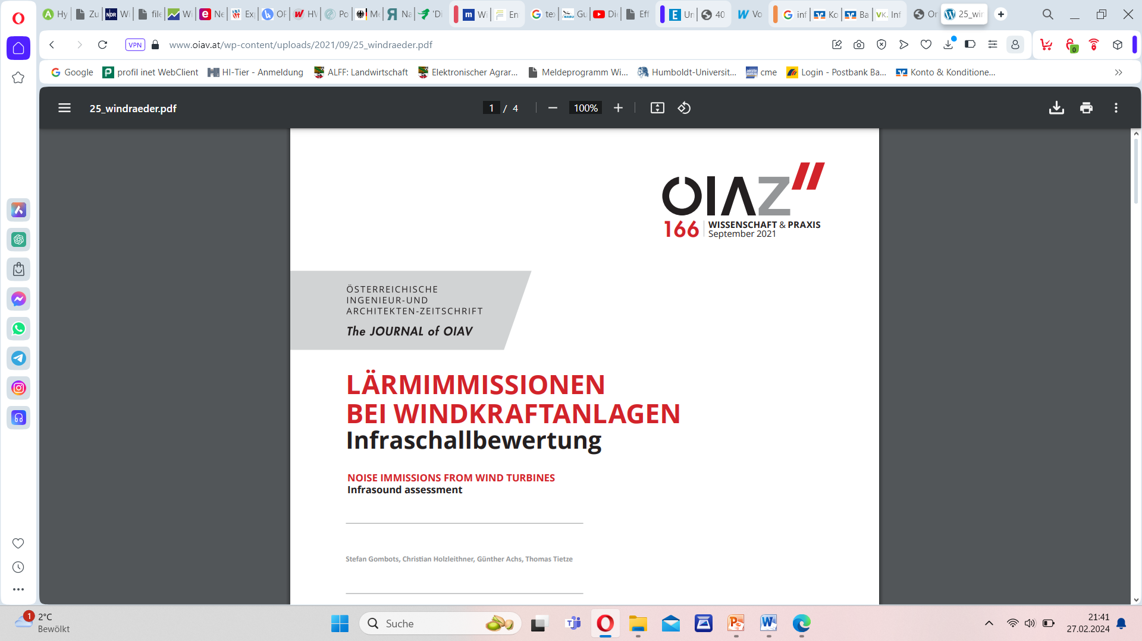
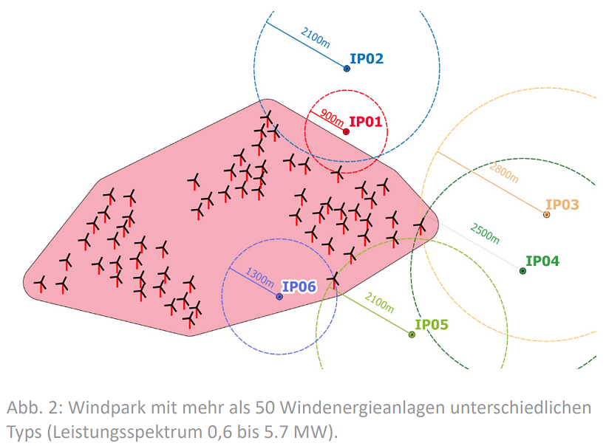
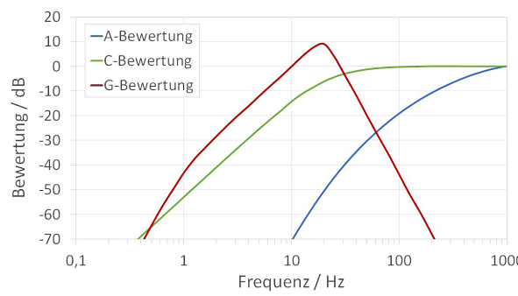
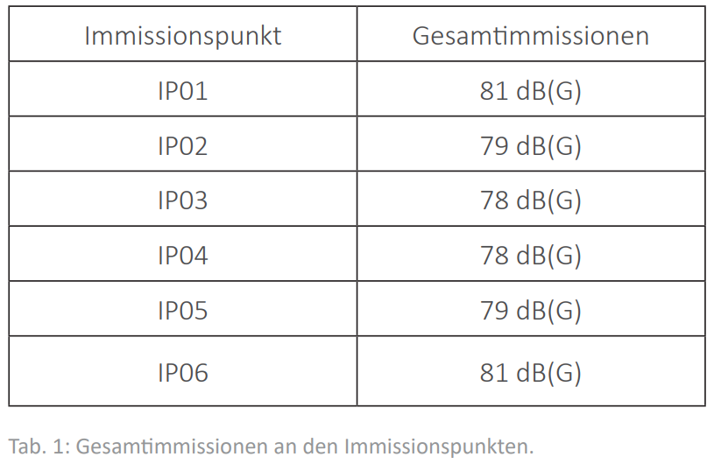
Stefan Gombots, Christian Holzleithner, Günther Achs, Thomas Tietze
Grundlagen: Infraschall meist nicht als Ton wahrgenommen,
sondern z.B. als pulsierendes Gefühl, Druck auf den Ohren oder der Brust.
Belästigung durch Infraschall nimmt oberhalb der Hörschwelle schnell zu
Infraschall breitet sich nahezu verlustfrei aus und kann kaum gedämpft werden
Beurteilung von Schall meist mittels dB (A)
  die A-Bewertung bildet, die Hörempfindlichkeit des Menschen nach
  bei Infraschall nicht zielführend (tieffrequente Töne zu gering bewertet)
  besser G-Bewertung oder ungefilterter Schalldruckpegel
Schallausbreitung von Windenergieanlagen ist ab ca. 1000 m zylindrisch
und nicht kugelförmig,
daher nimmt der Schalldruckpegel nur 3 dB pro Abstandsverdopplung ab
nicht wie bei sonstigen Lärmprognose (kugelförmigen Schallausbreitung) 6 dB.
https://www.oiav.at/wp-content/uploads/2021/09/25_windraeder.pdf

Slide 24
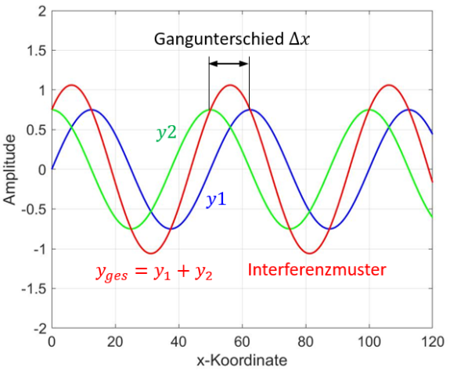
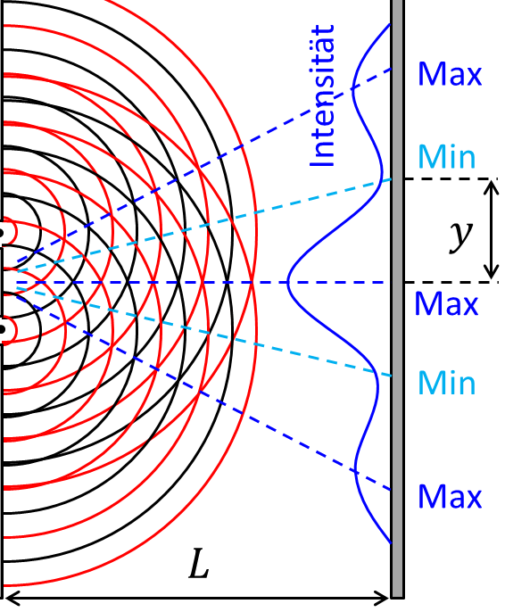
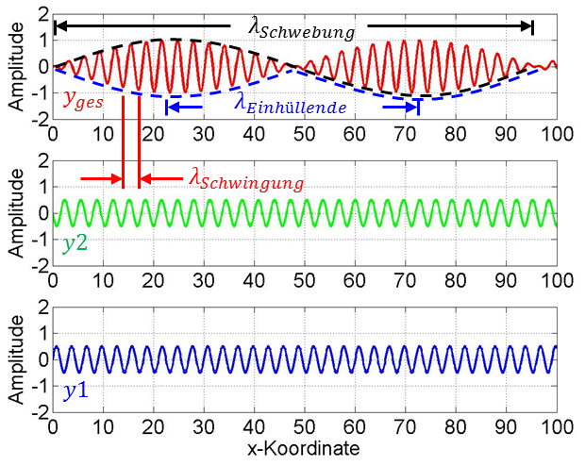
Problem bei Schall incl. Infraschall:
Schallphänomene sind komplex
Interferenz von Wellenfunktion 1 und Wellenfunktion 2
Wenn zwei Wellen mit einem kleinen Unterschied in ihrer Frequenz bzw. Wellenlänge interferieren, entsteht eine Schwebung
https://lx3.mint-kolleg.kit.edu/onlinekursphysik/html/1.8.2/xcontent4.html

Slide 25
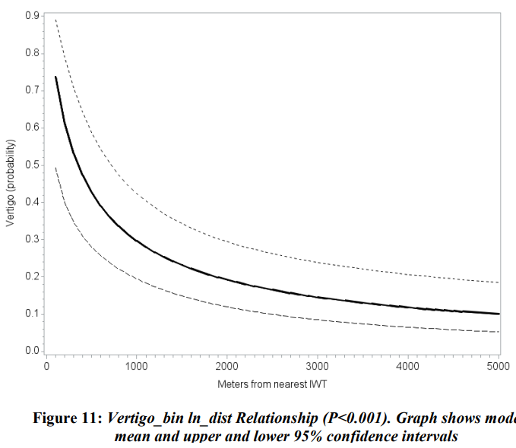
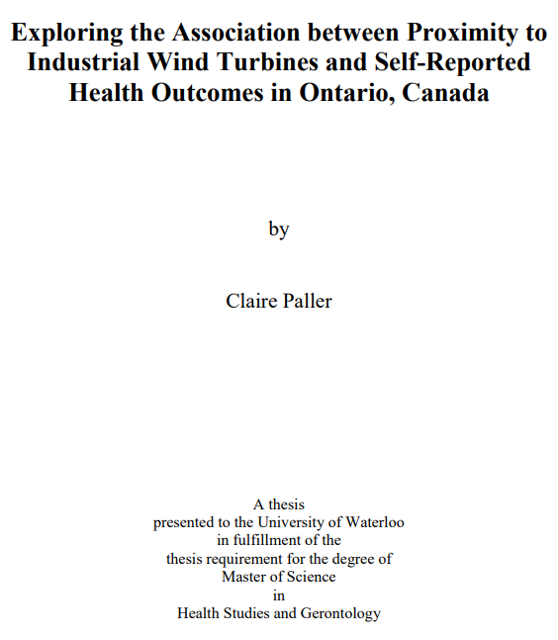
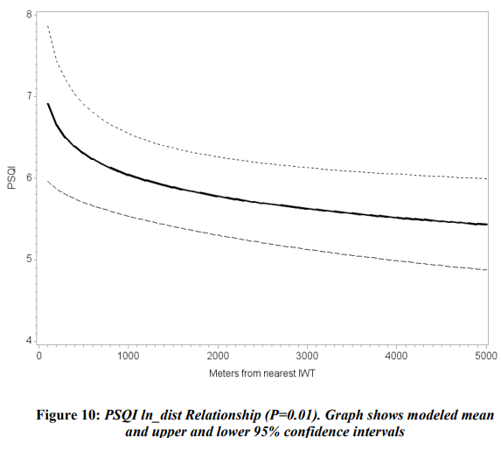
Problem Infraschall
Gesundheitliche Probleme?
- die Betroffenen fragen -
eine Beobachtungsstudie in Kanada
Auftreten von Schwindel
Beobachtungsstudie in Kanada (Ontario), durchgeführt an Universität in Waterloo
ca. 400 Befragte
mittlere Entfernung vom Wohnort zur nächsten Windkraftanlage betrug 4.523 m
es wurden verschiedene Index-Variablen untersucht
z.B. Schlafqualität, Schwindel und Tinnitus
Schlafstörungen
Die Studienergebnisse deuten darauf hin, dass industrielle Windkraftanlagen Auswirkungen auf die Gesundheit haben
Es zeigte sich z.B. eine logarithmische Beziehung zwischen Abstand zur Windkraftanlage und dem Auftreten von Schwindel oder Schlafstörungen
https://docs.wind-watch.org/Exploring-the-Association-between-Proximity-to-Industrial-Wind-Turbines-and-Self-Reported-Health-Outcomes-in-Ontario-Canada-2014.pdf

Slide 26

Frage:
ist Zusammenhang zwischen Lärm von Windkraftanlagen und Auftreten von Vorhofflimmern nachweisbar?
Kohorte:
28.731 dänische Krankenschwestern,
die zwischen 1982 und 2013 wegen erstmaligem VHF in KH kamen (Daten aus nationalem Patientenregister)
nur etwa 13 % der Krankenschwestern waren exponiert, d. h. sie lebten im Inneren ein 6000-m-Radius einer oder mehrerer WEA
nur 3 % von allen Pflegekräfte waren während der gesamten Nachuntersuchung Pegeln über 29,9 dB(A) ausgesetzt.
Ergebnis 1430 Schwestern entwickelten Vorhofflimmern
Schwestern die nachts über 11 Jahre > 20 dB(A) ausgesetzt waren entwickelten im Vergleich zu denen mit < 20 dB(A)
Ein um 30% statistisch signifikantes Risiko Vorhofflimmern zu entwickeln
Schlussfolgerung:
es fanden sich Hinweise auf einen Zusammenhang zwischen langfristiger Exposition gegenüber Windkraftanlagen und Vorhofflimmern bei weiblichen Krankenschwestern
(Interpretation allerdings mit Vorsicht, da Expositionswerte gering waren
https://www.sciencedirect.com/science/article/pii/S0160412019308852#:~:text=When%20assessing%20the%20effects%20of,%3A%201.00–1.53)%20exposure%2C

Slide 27
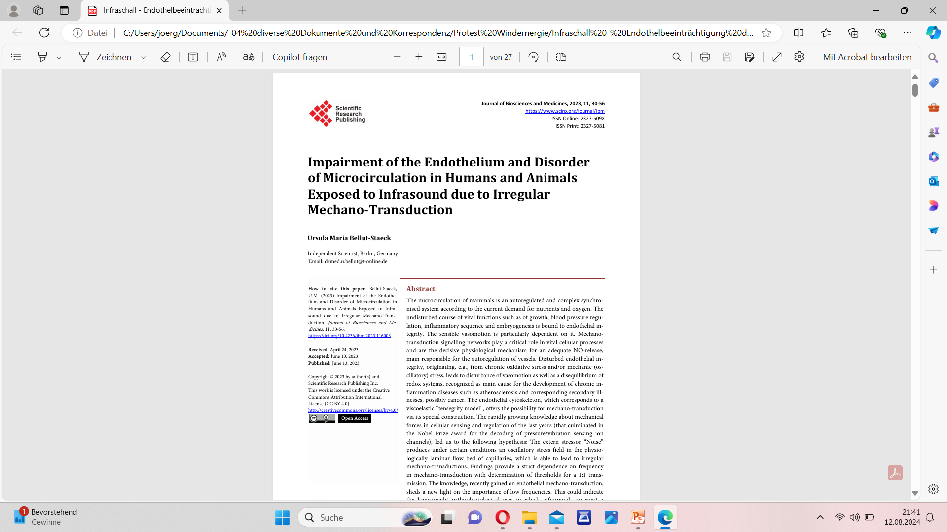
möglicher Schädigungsmechanismus
von Infraschall
Beeinträchtigung des Endothels und Störung der Mikrozirkulation
bei Menschen und Tieren, die Infraschall ausgesetzt sind,
aufgrund irregulärer Mechano-Transduktion
lebende Zellen sind permanent mechanischen Impulsen aus der Umgebung ausgesetzt.
  Mechanotransduktion bezeichnet die Umwandlung der physikalischen Signale in intrazelluläre molekulare Prozesse.
  Diese Vorgänge sind maßgebend für die Steuerung der Zellfunktion (z. B. Proliferation, Differenzierung, Migration)
trifft auch auf Endothel zu
die Mikrozirkulation ist ein autoreguliertes System, welches sich ständig an Nährstoff- und O₂-Bedarf anpasst
die Hauptrolle bei der Autoregulation der Gefäße spielt das Endothel
Mechano-Transduktions-Signalnetzwerke (z.B. Piezo-Kanäle) spielen eine entscheidende Rolle für die NO-Freisetzung
NO reguliert die Gefäßweite und ist ein starkes Antioxidans
eine gestörte Endothelfunktion z.B. durch chronischen oxidativen Stress und/oder mechanische (ozillatorischen) Stress führt zur einer Störung der Gefäßregulation (und eine Ungleichgewicht der Redoxsysteme -> wichtig bei Entstehung von Atherosklerose etc.)
in den letzten Jahren ist Wissen über mechanische Kräfte in der zellulären Wahrnehmung und Regulation rasant gewachsen
2021 gab es den Nobelpreis für die Entschlüsselung von druck- und vibrationsempfindlichen Ionenkanälen
dies führte zu der Hypothese , dass der externe Stressor „Lärm“ unter bestimmten Bedingungen ein oszillatorisches Stressfeld im physiologisch laminaren Fließbett von Kapillaren erzeugt, was zu eine irreguläre Mechano-Transduktion führt
dies wirft ein ganz neues Licht auf die Bedeutung niedriger Frequenzen
und könnte der pathophysiologische Mechanismus sein, wie Infraschall auf zellulärer Ebene als Stressor wirkt
⇨ könnte erklären warum lärmexponierte Anwohner (größerer Windräder) Symptomatiken zeigen, die als Gemeinsamkeit Mikrozikulationsstörungen haben könnten
https://www.scirp.org/journal/paperinformation?paperid=125553

Slide 28
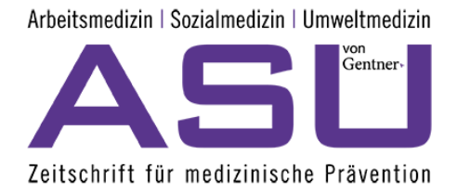
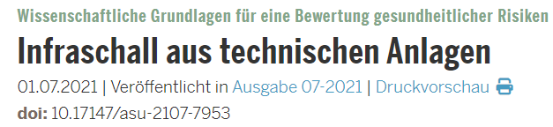

Ergebnisse: Infraschall wird als Stressor empfunden und mit Anpassungs- und Abwehrreaktionen beantwortet. Angriffspunkte für toxische Wirkungen sind erkennbar a) auf zellulärer Ebene, wobei Membranprozesse besonders empfindlich reagieren. Dies führt zu Störungen der Mikrozirkulation, der Muskelkontraktion und beim neuronalen Signaltransfer. b) Im Herz-Kreislauf-System bewirken die unter a) genannten Effekte eine verminderte Effizienz des Herzmuskels, gepaart mit zentral ausgelöster Bradykardie, Hypertonie und vermindertem Herz-Zeit-Volumen. c) Die Signalrezeptoren des Gleichgewichtssystems empfangen Infraschall als Störsignal und lösen ein Kinetose-ähnliches Krankheitsbild aus. d) Im Gehirn erfolgt die Perzeption von Infraschall unbewusst in Arealen, die an der Kontrolle autonomer Funktionen (u.a. Atemfrequenz und Blutdruck) und an der emotionalen Kontrolle beteiligt sind.
Schlussfolgerungen: Die heute verfügbaren Erkenntnisse begründen ein wesentliches Gesundheitsrisiko für Infraschall-exponierte Personen. Staatlich veranlasste Studien an Windenergieanlagen lassen die steilen Druckimpulse der realen Emissionen bisher außer Acht. Erforderlich sind ausreichende Sicherheitsabstände und weitere Forschung zur Etablierung von Dosis(Energie)-Wirkungs-Kurven für die Leitsymptome.
Frequenz-Muster des Infraschalls aus zwei Windenergieanlagen.
Grüne Linie, außerhalb des Gebäudes:
erkennbar die Grundfrequenz der Rotation bei ca. 0,7 Hz (1x BPF)
und sechs Peaks der Oberschwingungen (2x BPF ... 7x BPF).
Rote Linie, im Haus ist der Gesamtschalldruck niedriger
Frequenz und Amplitude d. Infraschallpeaks bleiben jedoch unverändert
https://www.asu-arbeitsmedizin.com/wissenschaft/wissenschaftliche-grundlagen-fuer-eine-bewertung-gesundheitlicher-risiken-infraschall

Slide 29
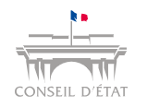
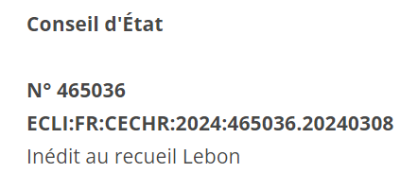
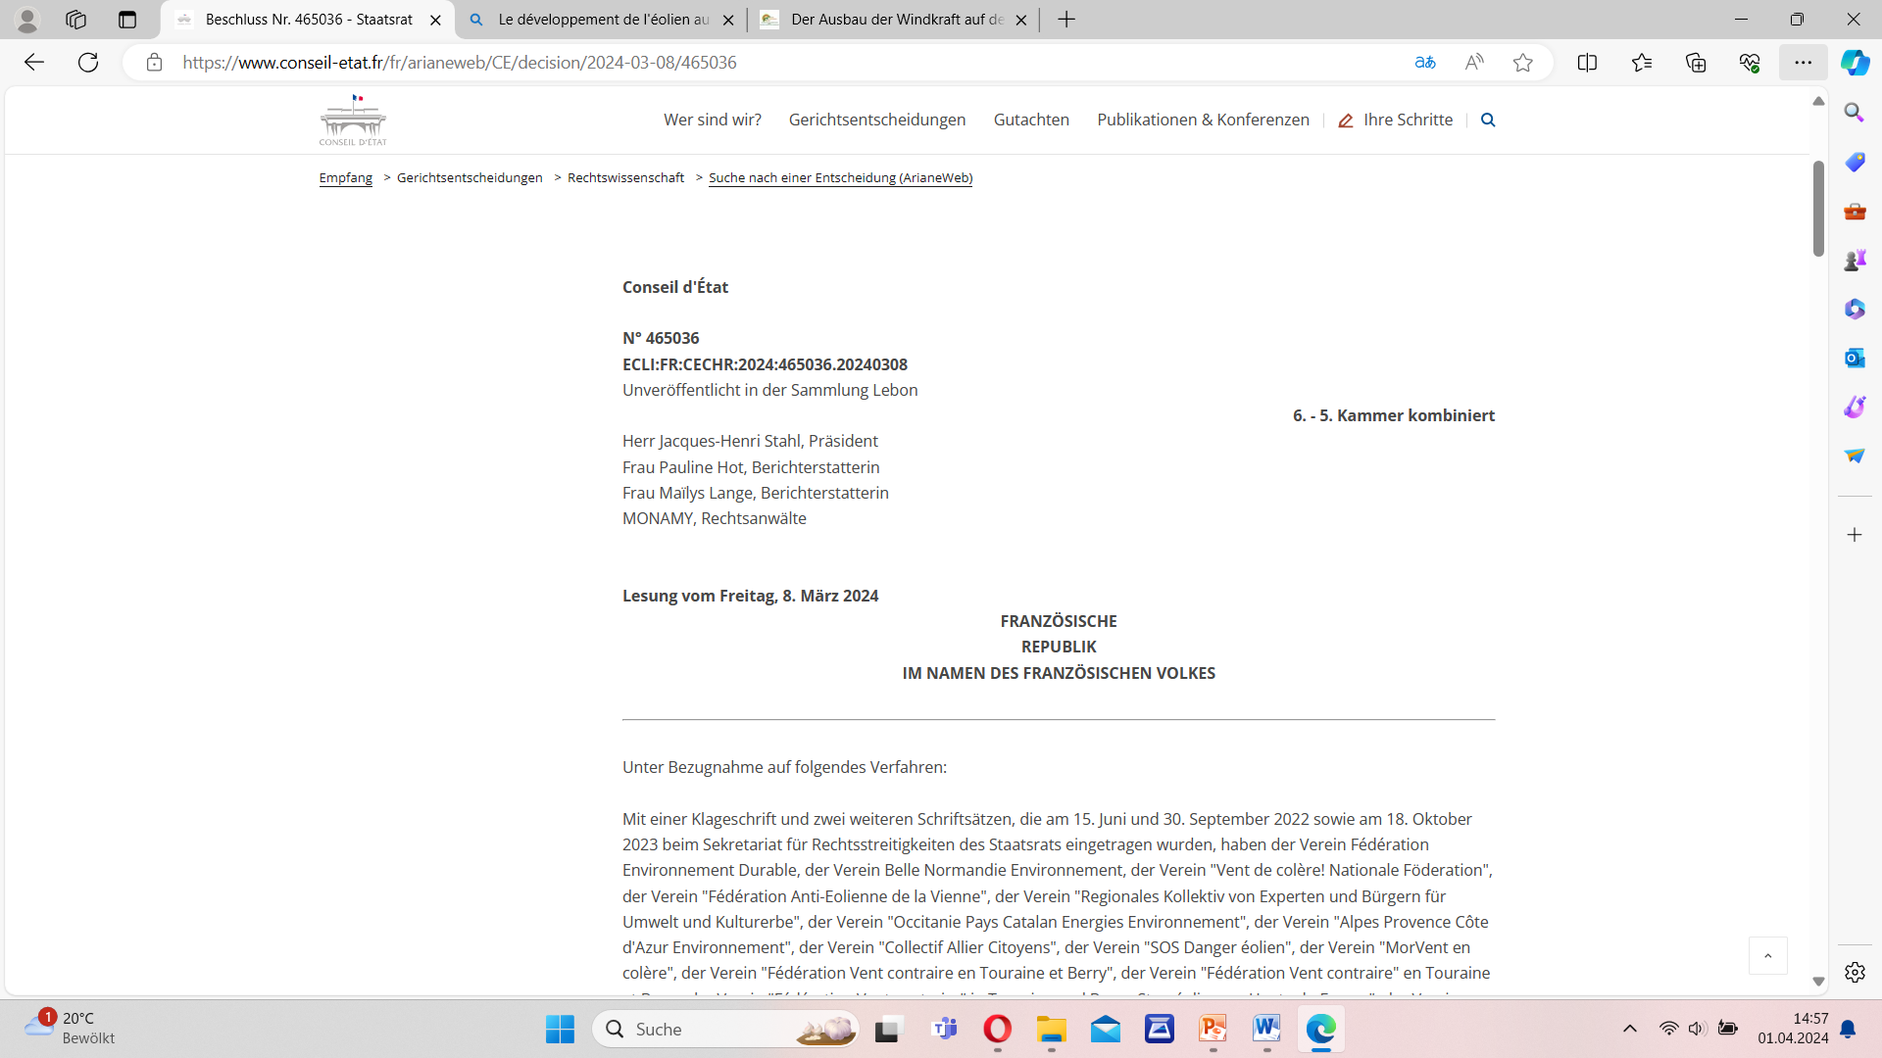
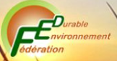
Rechtsprechung in Frankreich
Der Staatsrat bremst Windkraftanlagen in Frankreich
Hintergrund:
diverse Umweltverbände fordern Staatsrat zur Stellungnahme bezüglich diverser Probleme beim Betreiben von Windrädern auf
(Lärm, Infraschall, Umweltwirkungen, Einhaltung von EU-Normen etc.)
am 8.3.2024 erließ Staatsrat historischen Beschluss → alle Genehmigungen für Onshore-Windkraftanlagen werden für ungültig erklärt
alle Bestimmungen zur Messung der Lärmbelastung seien rechtswidrig
diese Entscheidung betrifft nicht nur Genehmigungen für laufende Projekte, sondern kann auch bestehende Windparks gefährden
die Entscheidung könnte gravierende Auswirkungen auf die Windkraft an Land haben
Worum geht es:
Protokolle zur Messung d. Lärmbelästigung (wurden von Windkraftunternehmen mitentwickelt) wurden für ungültig erklärt
nach den Protokollen von Windparkunternehmen Lärm als normwertig ausgewiesen
Staatsrat stellt fest:
zu Protokollen der Lärmmessung sei keine Umweltprüfung erfolgt
Genehmigung des Lärmmessungsprotokolls unterlag nicht der Öffentlichkeitsbeteiligung Verfahren nicht transparent
Umweltverbände verweisen auf eine systematische Nichteinhaltung von Gesetzen zum Schutz der Umwelt und der Gesundheit durch die Behörden, deren einziges Ziel es war, die Installation von Windkraftanlagen durchzusetzen, die von der Bevölkerung , insbesondere der ländlichen, zunehmend abgelehnt werden
https://www.conseil-etat.fr/fr/arianeweb/CE/decision/2024-03-08/465036
https://actu.fr/planete/energies/le-developpement-de-l-eolien-au-tapis-a-cause-d-une-decision-du-conseil-d-etat_60801329.html

Slide 30
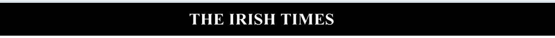


Rechtsprechung in Irland
Windparklärm stellt eine Belästigung für die Anwohner dar, urteilt der High Court
Der Richter führt aus:
die verhandelten Fälle (geklagt haben zwei Ehepaare) seien die ersten privaten Belästigungsklagen
durch den Lärm von Windkraftanlagen, die in Irland oder Großbritannien liefen
Lärmpegel des Ballyduff-Windparks mit zwei Turbinen in Kilcomb in der Nähe von Enniscorthy
in der Grafschaft Wexford einen "unangemessenen Eingriff" in die Nutzung der Grundstücke
zweier Paare darstellt
der Lärmpegel von Windparks zu bestimmten Tageszeiten eine Belästigung für die Anwohner darstellt
der Lärm sei eine "unangemessene Beeinträchtigung" der Nutzung ihres Eigentums und stelle daher Anspruch auf Schadenersatz dar
Lärmpegel, die diese Eigenschaften regelmäßig und dauerhaft aufweisen, seien "unangemessen und außergewöhnlich“
der Lärm stelle für die Kläger jedoch abends und an Wochenenden "eine Belästigung" dar, wenn man vernünftigerweise erwarten könne, Erholung im Garten oder Ruhe in der eigenen Wohnung zu genießen
dies alles gelte, obwohl die angeklagte Betreiberfirma nicht gegen die Bedingungen der Baugenehmigung für den Windpark verstoßen hatte
Es wird davon ausgegangen, dass die Entscheidung des Gerichts Auswirkungen auf den Betrieb von Windkraftanlagen hat
https://www.irishtimes.com/business/2024/03/08/neighbours-entitled-to-damages-for-unreasonable-interference-from-wind-farm-noise-high-court-rules/

Slide 31





https://www.agrarheute.com/land-leben/rentiere-statt-windkraft-151-windraeder-muessen-weg-586411
https://www.derstandard.de/story/2000144268756/der-kampf-der-indigenen-sami-gegen-windmuehlen
Rentiere sind keine Fans von Windrädern. Zu laut, zu irritierend sind die technischen Anlagen, die auf der norwegischen Halbinsel Fosen in den Himmel ragen.
Ihren Rentierherden wurden wichtige Weideflächen im Winter genommen. Die Tiere meiden die Windräder auf eine Entfernung von zehn Kilometer.

Slide 32

wirtschaftliche Betrachtung – Immobilien Wertverlust
auch hier ist die Datenlage dünn
Ausnahme bildet Studie :
„Local Cost for Global Benefit: The Case of Wind Turbines“
beteiligt: Leibnitz-Institut für Wirtschaftsforschung, Department of Economics der Universität Essen und Department of Economics der Ruhr Universität Bochum
zwischen 2007 und 2015 knapp drei Millionen Datensätze ausgewertet
berücksichtigt wurden: die Eigenschaften der Immobilie, die Lage und die Entfernung zur nächsten Windkraftanlage berücksichtigt
Die Studie kommt zu dem Ergebnis, dass Windkraftanlagen in der Umgebung dazu führen, dass Immobilien an Wert verlieren.
der Effekt verliert sich erst ab einem Abstand von 8-9 km zur Windkraftanlagen
den Wertverlust der Immobilien führen die Forscher auf die negativen Auswirkungen von Windkrafträdern auf ihre Umgebung zurück (es werden hier die Emissionen der Windkraftanlagen und die Störung des Landschaftsbildes genannt)
am stärksten betroffen seien alte Häuser in ländlichen Gebieten.
hier wurde ein Wertverlust von bis zu 23 Prozent ausgewiesen
https://www.econstor.eu/handle/10419/203583

Slide 33
Inhalt
klimatische Auswirkungen von Windparks
Gesundheitliche Auswirkungen
  hörbarer Schall (soll nur kurz angerissen werden)
  Infraschall
stoffliche Probleme
  Beispiel SF 6 (Schwefelhexafluorid)
Energetische Betrachtung
  Limitationen der Leistungsdichte (Einordung der Flächenanforderungen)
  skalierte Hochrechnung des Energieertrages mehr als fraglich
Ineffektivität des weiteren Windkraftausbaus
  Entschädigungszahlungen
Eingriffe in Lebensraum
  „vermeintlicher Klimaschutz“ vs. Natur- und Artenschutz
  „Nur 2,3% der Fläche“ – was bedeutet das
Umweltbelastung durch Deposition des Rotorerosions-Materials
  Erosion, Mengenabschätzung der in Umwelt deponierten Menge
  Was wird deponiert, Betrachtung zu Kohlenstofffaserverstärktem Kunststoff (CFK)
Risiken für Kommunen
  Havarien
  Rückbaukosten und Entsorgungsprobleme (hier nur kurz angerissen)
Schaden für eine nachhaltigen Energiewende
Fazit

Slide 34


SF6 (Schwefelhexafluorid)
Anwendung:
Isoliergas in Schaltanlagen (insb. wenn es auf Größe ankommt)
in optischen Glasfaserkabeln,
in der Halbleiterindustrie (Ätzgas)
in Elektroindustrie (Prüfgas in Routinetests)
(früher Schallschutzfenstern, 1990 stark reduziert, 2006 verboten)
https://www.tech-for-future.de/co2-methan/
Eigenschaften als Treibhausgas:
  SF6 ist 23.500 mal stärkeres Treibhausgas als Kohlendioxid
  hat in der Atmosphäre eine Lebensdauer von ca. 3.200 Jahren!!
bereits seit Kyoto-Protokoll 1997 steht Ziel der Emissionsreduktion
die in Dt. verbaute Menge und die Menge für den Export steigt an
Deutschland ist in Europa mit Abstand größter Emittent
Nordex und Vestas sagen es gäbe derzeit keine Alternative
Alternativen gibt es sehr wohl
(z.B. Hochspannungsschalter in Vakuumröhren)
Quelle wissenschaftliche Dienst deutsche Bundestag

Slide 35


In Nord- und Ostsee wächst die Zahl der Windparks immer weiter. Doch ob und wie schädlich die Windanlagen für die Umwelt sind, ist bislang wenig erforscht.
Ein internationales Forschungsteam hat nun 228 chemische Stoffe identifiziert.
Davon gelten 62 als besonders gefährlich für die Umwelt und stehen auf Listen der Europäischen Chemikalienagentur (ECHA) oder der Europäischen Wasserrichtlinie.
Das teilte das Bundesamt für Seeschifffahrt und Hydrographie (BSH) mit Sitz in Hamburg mit.
Es führte die Untersuchung gemeinsam mit dem französischen Forschungsinstitut für die Nutzung der Meere (IFREMER) und dem belgischen Forschungsinstitut für Agrar-, Fischerei und Lebensmittelforschung (ILVO) die Untersuchung durch
Substanzen können sich in der Nahrungskette anreichern
Die Substanzen stammen der Studie zufolge vor allem aus Rostschutzmitteln sowie Ölen und Schmierstoffen.
Darunter sind Stoffe, die giftig, krebserregend oder schwer abbaubar sind. Auch können sie zum Teil den Körper hormonell beeinflussen und sich in der Nahrungskette anreichern
https://www.ardmediathek.de/video/hallo-niedersachsen/offshore-windparks-verschmutzung-durch-chemische-emissionen/ndr/Y3JpZDovL25kci5kZS84NTk2NjRlOS1jMTI4LTQ5MjItYTNiZi1iOTUwNWE0YjQ2Nzc
https://www.ndr.de/nachrichten/info/schadstoffe-koennten-durch-windparks-ins-meer-gelangen,windparkschadstoffe-100.html

Slide 36
Inhalt
klimatische Auswirkungen von Windparks
Gesundheitliche Auswirkungen
  hörbarer Schall (soll nur kurz angerissen werden)
  Infraschall
stoffliche Probleme
  Beispiel SF 6 (Schwefelhexafluorid)
Energetische Betrachtung
  Limitationen der Leistungsdichte (Einordung der Flächenanforderungen)
  skalierte Hochrechnung des Energieertrages mehr als fraglich
Ineffektivität des weiteren Windkraftausbaus
  Entschädigungszahlungen
Eingriffe in Lebensraum
  „vermeintlicher Klimaschutz“ vs. Natur- und Artenschutz
  „Nur 2,3% der Fläche“ – was bedeutet das
Umweltbelastung durch Deposition des Rotorerosions-Materials
  Erosion, Mengenabschätzung der in Umwelt deponierten Menge
  Was wird deponiert, Betrachtung zu Kohlenstofffaserverstärktem Kunststoff (CFK)
Risiken für Kommunen
  Havarien
  Rückbaukosten und Entsorgungsprobleme (hier nur kurz angerissen)
Schaden für eine nachhaltigen Energiewende
Fazit

Slide 37

Energetische Betrachtung
https://www.mpg.de/9379767/windenergie-wind-strom

Slide 38
Energetische Betrachtung
Max-Planck-Institut untersucht mit internationalem Team im windreichen Bundesstaat Kansas
die Auswirkungen der Windanlagendichte auf Stromausbeute der einzelnen Turbinen
(in Kansas gut halb so groß wie Deutschland waren zum Zeitpunkt der Untersuchung, Windkraftanlagen mit 2,7 Gigawatt Windkraft-Leistung installiert)
eine höhere Turbinendichte reduziert die Windgeschwindigkeit und senkt damit die Stromausbeute pro Turbine
dies führt dazu, dass Windturbinen in großen Windparks erheblich weniger Energie erzeugen können, als eine isoliert stehende Turbine
Installierte Leistung in Watt pro m² | Produzierte Leistung in Prozent der Nennleistung
0,3 Watt | 40%
0,6 Watt | Ausbeute nur etwas geringer
10,0 Watt | 11%
⇨ bei 0,3 Watt/m² = 300.000 Watt /km² = 300 kW/km² = 0,3 MW/km²
Die Forscher berechneten, dass sich im windreichen Kansas max. 1,1 Watt/m² Strom erzeugen ließe
(wofür allerdings 10 Watt Leistung installiert werden müssten)
das Umweltbundesamt hält es jedoch für möglich, Windkraftanlagen mit in Summe 1200 Gigawatt zu errichten,
auf 14% der Fläche des Landes, dies entspräche 23 Watt/m² installierter Leistung und soll 6,7 Watt/m² liefen ??
Anmerkung: Solaranlagen liefern 20 Watt/m² Strom
https://www.mpg.de/9379767/windenergie-wind-strom

Slide 39



Betzsches Gesetz, Leistungsbeiwert und Energieabschwächung des Windes
https://gunt.de/images/download/windturbines_german.pdf/
Betzsche Gesetz besagt, dass eine Windkraftanlage maximal knapp 60 Prozent der mechanische Windleistung in Nutzleistung umwandeln kann.
Der Faktor wird auch Leistungsbeiwert oder Erntegrad genannt.
Der Grund für die Begrenzung ist:
1.) dass die Energieabgabe mit einer Verringerung der Strömungsgeschwindigkeit und einem Luftstau einhergeht, der einen Teil der heranströmenden Luft der Rotorfläche ausweichen lässt.
2.) zudem wäre eine vollständige Entnahme der Energie damit verbunden, dass die Luft stehen bliebe
Daher gibt es ein Optimum hinsichtlich Energieentnahme und Abführung der dadurch verlangsamten Luft.
bei einem Erntegrad von ca. 50% ist die Energieentnahme auf jeden Fall relevant
dies illustriert die Endlichkeit der Ressource Wind
https://www.vdi-nachrichten.com/technik/energie/wind-auch-offshore-beeinflussen-windparks-klima-und-umwelt/
https://de.wikipedia.org/wiki/Betzsches_Gesetz

Slide 40

Energetische Betrachtung
Ergebnisse:
das entwickelte Modell zeigt, dass in Atmosphäre ca. 2 Watt/m² Energie erzeugt werden
(Anmerk.: vereinfacht: atmosphärische Wärmekraftmaschine)
doch diese zwei Watt können nicht komplett gewonnen werden
Ergebnis: theoretisch können global ca. 0,5 Watt/m² aus Luft entzogen werden (dies ist Grenze für große Windparks)
diese Tatsachen werden leider in Potentialanalysen immer wieder ignoriert
günstiger sind kleine Windräder verteilt auf große Fläche
https://www.schweizerbart.de/papers/metz/detail/30/97450/Physical_limits_of_wind_energy_within_the_atmosphe?af=crossref
https://www.mdr.de/wissen/energiewende-potenzial-und-grenzen-der-windkraft-100.html
Wind ist eine endliche Ressource (weniger als 1% der gesamten absorbierten Sonneneinstrahlung wird in kinetische Energie Wind umgewandelt)
Wind hat eine klimatische Bedeutung, welche bedacht werden muss

Slide 41


Abnahme der spezifischen Nennleistung von WKA
als Ausdruck der Schwächung der Windenergie
die spezifische Nennleistung ist das Verhältnis aus Anlagennennleistung zu der überstrichenen Rotorfläche
diese hat sich 2012 bis 2019 beständig verschlechtert
ist in drei von vier Regionen zwischen 2012 und 2019 um etwa 30% gefallen)
und dies, obwohl Windenergie seit 20 Jahren „immer effektiver“ und inzwischen aus Höhen deutlich über 200 m abgeschöpft wird
der Zusammenhang zwischen der rückläufigen Nennleistung und der massiv betriebenen Abschöpfung von Windenergie aus der Atmosphäre ist mehr als naheliegen
https://www.windguard.de/veroeffentlichungen.html?file=files/cto_layout/img/unternehmen/veroeffentlichungen/2020/Volllaststunden%20von%20Windenergieanlagen%20an%20Land%202020.pdf

Slide 42


Figure 1: Schematic diagram of the different energy forms involved when solar radiation is converted to wind and renewable energy. Numbers provided are derived in the text.
Figure 9: Comparing wind energy to bioenergy and solar energy in terms of their total conversion efficiency from the source of solar radiation to renewable energy in form of electricity.
https://www.schweizerbart.de/papers/metz/detail/30/97450/Physical_limits_of_wind_energy_within_the_atmosphe?af=crossref

Slide 43


wirtschaftliche Betrachtung
Stromverbrauch
NZZ hat Auslastung anhand von Wetterdaten simuliert (Abregelungen wegen Lärm, Umweltvorschrift, Überprodukt. etc. wurden nicht berücksichtigt) -> real dürfte es noch schlechter sein
Ergebnis:
nur 15% der Anlagen haben Auslastung >30%
(83% davon befinden sich im äußersten Norden)
ca. 25% haben Auslastung von <20%
im Bundesdurchschnitt beträgt die Auslastung 24%
die meisten Anlagen überleben nur durch das dt. Fördersystem (belohnt auch schlechte Standorte)
lt. Berechnungen dt. Windenergie-Institut waren 2003 aufgrund damaliger Einspeisevergütungen Anlagen mit 23% Auslastung rentabel
2022 geht Stuttgarter Lehrstuhl bei aktuellen Markt-Prämienmodell von einem Rentabilität ab einer Auslastung von 30% aus
https://www.nzz.ch/visuals/windkraft-in-deutschland-grosse-versprechen-kleine-ertraege-ld.1710681

Slide 44


Zusammenhang Windgeschwindigkeit - Windenergie
Die Windleistung wächst demnach mit der dritten Potenz der Windgeschwindigkeit
bei Halbierung der Windgeschwindigkeit verbleibt ein Achtel an Windleistung
https://home.uni-leipzig.de/energy/energie-grundlagen/15.html#:~:text=Physik%20der%20Windturbine&text=Die%20Windleistung%20wächst%20demnach%20mit, Windgeschwindigkeit%20ergibt%20die%20achtfache%20Windleistung./
Beispiel Region Berlin (Betrachtung in 150 m Höhe)
https://globalwindatlas.info/en/

Slide 45

bezahlt wird fiktiver Strom - Referenzertragsmodell
Begründung für das Modell:
soll von Ostsee bis Zugspitze vergleichbare Wettbewerbsbedingungen um Fördergelder schaffen
weil es sinnvoll sei, die Windkraft verbrauchsnah auszubauen
widerspricht der Ausweisung von flächendeckenden Ausbauzielen
mit Betonung von Ausbauzielen in der Fläche (Sachsen-Anhalt 2,3%)
Vergleich:
Bauern mit sehr fruchtbaren Äckern ernten viel Kartoffeln, Bauern mit schlechten Böden können da nicht mithalten
man „muss man die Voraussetzungen – zumindest theoretisch – angleichen“
Ergebnis: Wo wenig Wind weht steigt die Vergütung nach EEG pro KWh Strom !!
https://www.bmwk-energiewende.de/EWD/Redaktion/Newsletter/2016/04/Meldung/direkt-erklaert.html
Referenzertrag:
ist eine typenspezifischen Leistungskennzahl einer WKA
Strommenge die dieser WKA-Typ in einer bestimmten Narbenhöhe an einem Referenzstandort rechnerisch auf Basis einer vermessenen Leistungskennlinie in 5 Betriebsjahren erbringen würde
wird vor Inbetriebnahme einer WKA gutachterlich ermittelt
dient als Bemessungsgrundlage zur Ermittlung der prozentualen Standortgüte
Standortgüte:
gibt den Korrekturfaktor von: < 60% = 1,35 100% = 1 > 150% = 0,79 (Stand EEG 2021)
an, mit dem durch Zuschlag der Abnahmepreis bestimmt wird (höchstens 6 ct/kWh)
an schlechten Standorten ca. 63% mehr Einspeisevergütung als an guten Standorten
https://de.wikipedia.org/wiki/Referenzertrag
https://www.gesetze-im-internet.de/eeg_2014/anlage_2.html

Slide 46
Inhalt
klimatische Auswirkungen von Windparks
Gesundheitliche Auswirkungen
  hörbarer Schall (soll nur kurz angerissen werden)
  Infraschall
stoffliche Probleme
  Beispiel SF 6 (Schwefelhexafluorid)
Energetische Betrachtung
  Limitationen der Leistungsdichte (Einordung der Flächenanforderungen)
  skalierte Hochrechnung des Energieertrages mehr als fraglich
Ineffektivität des weiteren Windkraftausbaus
  Entschädigungszahlungen
Eingriffe in Lebensraum
  „vermeintlicher Klimaschutz“ vs. Natur- und Artenschutz
  „Nur 2,3% der Fläche“ – was bedeutet das
Umweltbelastung durch Deposition des Rotorerosions-Materials
  Erosion, Mengenabschätzung der in Umwelt deponierten Menge
  Was wird deponiert, Betrachtung zu Kohlenstofffaserverstärktem Kunststoff (CFK)
Risiken für Kommunen
  Havarien
  Rückbaukosten und Entsorgungsprobleme (hier nur kurz angerissen)
Schaden für eine nachhaltigen Energiewende
Fazit

Slide 47

Ineffektivität eines weiteren Windkraftausbaus
Was passiert bei Ausbau der Windstromerzeugung:
1.) an windreichen Tagen
es wird schon jetzt nicht aller Windstrom benötigt
Überschussanteil und Entschädigungszahlungen steigen
2.) an windarmen Tagen
der Anteil vom Windstrom gering
würde sich selbst bei einer Verdopplung, trotz aller damit verbunden Kosten für Erstellung, Entschädigung und der Schäden für Umwelt Mensch und Tier nur mäßig steigern
es gibt einen klaren Kipppunkt (evtl. schon überschritten)
hier ist Bilanz der Energieversorgung in ganz Dt. gezeigt -> auch Stromautobahnen würden am Überschuss nichts ändern
https://www.energy-charts.info/charts/power/chart.htm?l=de&c=DE&interval=month&month=12&year=2023

Slide 48
Leistungskurven Windkraftanlagen
https://www.wind-macht-sinn.de/powercurve-info.html/
https://gegenwind-weinheim.de/wordpress/tatsachliche-leistung-von-windkraftanlagen-nur-5-der-nennleistung-in-baden-wurttemberg/

Slide 49
https://www.ipa.uni-mainz.de/februar-2023/
https://www.badenova.de/blog/funktionsweise-von-windkraftanlagen/#:~:text=Die%20dreiblättrige%20Windkraftanlage%20beginnt%20sich,einer%20Windgeschwindigkeit%20von%2011m%2Fs.

Slide 50
kann ein europäischer Verbund Windflauten in einzelen Ländern überbrücken?
„Man erkennt sofort, dass die Struktur dieses Diagramm, mit dem, welches die nationale Einspeisung zeigt, identisch ist.
Mit anderen Worten: wenn in Deutschland wenig Wind weht, dann weht auch wenig Wind in anderen Europäischen Ländern – und wenn hier viel Wind weht, dann ist das in den gezeigten Ländern ebenso“
https://fdp-büdingen.de/meldung/warum-windkraft-keine-verlaessliche-stromquelle-sein-kann/

Slide 51
Ineffektivität eines weiteren Windkraftausbaus - Dispatch
Ausfallarbeit (Energieverlust durch Abregelung)
Ausfallarbeit
beschreibt den entstehenden Energieverlust bei der Abregelung durch das Einspeisemanagement
(Einspeisemanagement = Dispatch).
die unter dem Schlagwort Ausfallarbeit zusammengefasste Energiemenge
wird über das Netznutzungsentgelte entschädigt
https://www.next-kraftwerke.de/wissen/einspeisemanagement/
https://de.statista.com/statistik/daten/studie/665177/umfrage/menge-des-abgeregelten-windstroms-in-deutschland/

Slide 52
Ineffektivität eines weiteren Windkraftausbaus
2021 hatten Betreiber von Erneuerbare-Energie-Anlagen über 807 Millionen Euro Entschädigungsansprüche, weil ihr Strom wegen „Netzengpässen“ nicht eingespeist werden konnte
bei diesem „Einspeisemanagement“ handelt es sich um Sicherheitsmaßnahmen um das Netz nicht zu überlasten
der Ausgleich wird über die Netzbetreiber auf die Stromkunden umgelegt
93% der Entschädigungen gingen 2021 an Betreiber von Windkraftanlagen vor allem in Norddeutschland,
weitere gut 5% an Photovoltaikanlagenbetreiber
https://www.zeit.de/wirtschaft/2022-12/stromversorger-entschaedigungen-millionen

Slide 53
Ineffektivität eines weiteren Windkraftausbaus
Windkraftanlagen in der Nordsee könnten deutlich mehr Strom liefern
das macht sich laut Experten auch bei den Kosten bemerkbar.
die Kapazität der Windparks in der deutschen Nordsee ist laut Betreiber 2023 um 70 Megawatt gestiegen
gleichzeitig wurde neun Prozent wenige Strom an Land geliefert als 2022 (lt. Netzbetreiber Tennet)
der Anteil am deutschen Windstrom sank dadurch um etwa vier Prozentpunkte auf rund 13 Prozent
Gründe lt. Tennet-Geschäftsführer Tim Meyerjürgens:
Es gibt im Norden kaum noch konventionelle Großkraftwerke die statt der Windkraftanlagen gedrosselt werden können
Abreglung der Windparks aufgrund überlasteter Netze immer häufiger erforderlich
"Das beeinträchtigt nicht nur die Einspeisemengen von Strom,
sondern belastet auch dessen Preisentwicklung."
https://www.n-tv.de/wirtschaft/Engpaesse-im-Netz-Offshore-Windkraft-liefert-weniger-Strom-article24694641.html

Slide 54
Ineffektivität eines weiteren Windkraftausbaus - Dispatch
Könnten mehr Leitungen die Effektivität nennenswert steigern?
an Tagen mit viel Wind sind die sonstigen Kraftwerke (Kohle, Gas etc.) schon jetzt im Grundlastbetrieb und der Strom stammt aus erneuerbaren Energien
dies würde sich auch durch mehr Leitungen nicht ändern
an Tagen mit wenig Wind können, lässt sich der Anteil von Windstrom durch Leitungen auch nicht erhöhen (es ist kein Windstrom da, um ihn zu transportieren)
Strom
kann nur räumlich transportiert werden,
nicht zeitlich !!
https://www.energy-charts.info/charts/power/chart.htm?l=de&c=DE&interval=month&month=12&year=2023

Slide 55
Ineffektivität eines weiteren Windkraftausbaus - Redispatch
Um einem Stromnetzengpass entgegenzuwirken hat Stromnetzbetreiber verschiedene Maßnahmen z.B.:
Einspeisemanagement (Einspeisen = Dispatch)
Re-Dispatch
Redispatch:
eine der am häufigsten angewandten Maßnahmen
dabei weist der Netzbetreiber ein Kraftwerk an die Produktion herunterzufahren,
während ein anderes Kraftwerk angewiesen wird mehr Strom zu produzieren.
auf diese Weise werden die Strommengen an einer anderen Stelle in das
Stromnetz eingespeist und Netzengpässe werden „umgangen“.
Grund für die vermehrte Notwendigkeit dies durchzuführen, ist der steigende
Transportbedarf von Strom (die erneuerbare Energien Anlagen wurden bisher
sehr ungleichmäßig und fernab der bestehenden Lastzentren zugebaut)
wenn Wind weht wird an Börse billiger Strom im Norden gekauft,
soll im Süden entnommen werden
es gibt keinen Anreiz Anlagen so zu planen das das System entlastet wird
Entwicklung der Redispatch-Maßnahmen:
stieg über die letzten Jahre stark an.
  - 2022 lag das gesamte Volumen bei rund 35.424 GWh (= 35,4 TWh)
  ein Anstieg von 29% zum Vorjahr
  oder ein Anstieg von 1.144% seit 2013
https://foes.de/publikationen/2023/2023_09_FOES_Redispatch.pdf

Slide 56
Ineffektivität eines weiteren Windkraftausbaus - Redispatch
jährlicher Stromverbrauch in Dt.:
ca. 500 TWh (= 500.000 GWh)
ca. 5% des dt. Stromverbrauchs 2023
wurden im Redispatch erzeugt !!
https://de.statista.com/statistik/daten/studie/916903/umfrage/volumen-redispatchmassnahmen-im-deutschen-uebertragungsnetz/

Slide 57
Ineffektivität eines weiteren Windkraftausbaus - Redispatch
Redispatch- Kosten je kWh: Steigen lt.Übertragungsnetzbetreiber stark: werden 2024 mehr als verdoppeln
(von 3,12 Cent/kWh auf 6,42 Cent/kWh)
Osterburger Volksstimme; 21.12.2023; Nr. 296; Seite 1 und Seite 4

Slide 58
Ineffektivität eines weiteren Windkraftausbaus - Redispatch
https://www.gasag.de/magazin/nachhaltig/stromverbrauch-deutschland#:~:text=In%20Deutschland%20wurden%202022%20etwa,bei%20504%2C5%20TWh%20lag.
Redispatch-Kosten je kWh:
- steigen lt.Übertragungsnetzbetreiber stark: - werden 2024 mehr als verdoppeln
(von 3,12 Cent/kWh auf 6,42 Cent/kWh)
Was bedeutet das:
- jährlicher Stromverbrauch in Deutschland: ca. 500 TWh
- Strommenge im Redispatch erzeugt (für 2024 geschätzt): ca. 50 TWh
10% des deutschen Stromverbrauchs werden im Redispatch erzeugt !!

Slide 59
Ineffektivität eines weiteren Windkraftausbaus - Netzausbaukosten
„Haushalte und Betriebe müssen sich auf steigende
Strom-Netzkosten einrichten“
Energieministerium in Sachsen-Anhalt erwartet
für Betriebe
  eine Verdopplung der Netzentgelte
  Privathaushalte sollten mit Zusatzkosten von
  1 bis 1,5 Cent je kWh rechnen
macht für 4-köpfige Familie mit 3.500 kWh
35 -53 € im nächsten Jahr
Länder mit politisch erwünschtem hohen Windkraft-
anteil sind besonders stark betroffen
Bundesnetzagentur hat Verfahren vorgeschlagen
Netzkosten solidarischer zu teilen,
doch Bundesländer aus Süden und Westen hätten dies vehement abgelehnt
Osterburger Volksstimme; 21.12.2023; Nr. 296; Seite 1 und Seite 4

Slide 60
Sinnhaftigkeit der „Stromautobahnen „: Experten-Gutachten zu SüdOstLink: Kosten größer als Nutzen
https://www.landkreis-regensburg.de/unser-landkreis/aktuelles/aktuelle-meldungen/experten-gutachten-zu-suedostlink-kosten-groesser-als-nutzen-1/
taz schreibt:
Tennet-Chef Lex Hartmann kalkuliert rund 10 Milliarden Euro für Südlink
gigantischen Eingriff in die Natur
  die Bautrasse ist bis zu 60 Meter breit
  Verlegen der Kabel in etwa 1,80 Meter Tiefe bedeutet einen erheblichen Eingriff in Natur und Wasserhaushalt
  Bäume und Gebäude dürfen auf einem 20 bis 25 Meter breiten Streifen oberhalb der Leitungen gar nicht stehen
  Bauern fürchten durch Abwärme Mindererträge
dass wir Südlink für den Windstrom brauchen, ist eine fadenscheinige Argumentation, vielmehr seien die Leitungen ein europäisches Projekt für den europäischen Stromhandel
die Notwendigkeit für die deutsche Energiewende sei nicht belegt
Ziel sollte eigentlich eine dezentralere Energieversorgung sein
Energie verbrauchsnah erzeugen
https://um.baden-wuerttemberg.de/de/energie/versorgungssicherheit/netzausbau/netzausbauvorhaben-in-bw/vorhaben-in-deutschland
https://taz.de/Nord-Sued-Ausbau-des-Stromnetzes/!5340708/

Slide 61
- Energiewende nicht auf Kurs -
Bericht nach § 99 BHO vom 7.März 2024 zur Umsetzung der Energiewende im Hinblick auf die Versorgungssicherheit, Bezahlbarkeit und Umweltverträglichkeit der Stromversorgung
„Private Haushalte zahlten mit 41,25 Cent /Kilowattstunde im ersten Halbjahr 2023 beispielsweise
42,7 % mehr als der EU-Durchschnitt“
„Der Bundesrechnungshof sieht das Ziel einer preisgünstigen Versorgung der Allgemeinheit mit Strom als nicht gesichert an. Daraus ergeben sich erhebliche Risiken für den Wirtschaftsstandort Deutschland und die Akzeptanz der Energiewende in der Bevölkerung.“
„Niedrige Stromgestehungskosten für erneuerbare Energien gewährleisten also – anders als vom BMWK (Bundesministerium für Wirtschaft und Klimaschutz) dargestellt – mitnichten eine preisgünstige Stromversorgung. Bisher hat das BMWK in seiner Darstellung für die Öffentlichkeit die ebenfalls zu berücksichtigenden Systemkosten nicht einbezogen“
„Die Kosten des Stromsystems werden erheblich steigen. Die steigenden Kosten trägt der Endverbraucher über die Strompreise oder – bei Übernahme der Kosten aus Haushaltsmitteln – als Steuerzahler“
„Die Stromkunden können aus der Stromrechnung nicht auf die tatsächlich von ihnen zu tragenden Kosten schließen“
https://www.bundesrechnungshof.de/SharedDocs/Downloads/DE/Berichte/2024/energiewende-volltext.pdf?__blob=publicationFile&v=4#:~:text=Die%20Energiewende%20ist%20bei%20der,die%20Bundesregierung%20nicht%20umfassend%20bewerten.

Slide 62
- Energiewende nicht auf Kurs -
Bericht nach § 99 BHO vom 7.März 2024 zur Umsetzung der Energiewende im Hinblick auf die Versorgungssicherheit, Bezahlbarkeit und Umweltverträglichkeit der Stromversorgung
Absehbare Kostensteigerungen des Energiesystems:
Kosten für Systemdienstleistungen werden erheblich steigen
z.B. „des Netzengpassmanagements bis ins Jahr 2028 auf 6,5 Mrd. € pro Jahr“
Ausbaukosten Übertragungsnetze an Land
geplante Investitionen in Übertragungsnetze an Land betrugen 2023 ca. 4,5 Mrd. € (ist ein Anstieg von 90% seit 2013)
Netzentwicklungsplan (2037/45) weist einen Netzausbaubedarf an Land von 19.363 km auf (akt. geschätzte Kosten von 156,2 Mrd. € bis 2045)
Ausbaukosten Übertragungsnetze auf See
Seit dem Jahr 2019 ist die Offshore-Netzumlage um 58% von 0,416 auf 0,656 Cent/kWh im Jahr 2024 gestiegen
Netzentwicklungsplan (2037/45) weist einen Netzausbaubedarf auf See von 14.890 km aus (akt. geschätzte Kosten 157,5 Mrd. € bis 2045
Ausbau Verteilnetze
geplante Investitionen in Verteilnetzte betrugen 2023 ca. 7,0 Mrd. € (ist ein Anstieg von 146% seit 2013)
bis zum Jahr 2032 wird ein Netzausbaubedarf von 93.136 km erwartet (geschätzte Kosten 42,27 Mrd. €)
Noch nicht berücksichtigt sind dabei die erhöhten Ausbauziele für erneuerbare Energien aus dem EEG 2023
Unter Berücksichtigung des EEG hat BNetzA allein für die Verteilnetze bis 2045 ein Investitionsbedarf von gut 150 Mrd.€ genannt (Presseberichterstattungen zufolge könnte der Bedarf für Verteilnetze sogar 250 Mrd. betragen)
diverse andere Kosten, z.B. Finanzierung von:
Backup-Kraftwerksparkes (eine komplette „Schattenstromerzeugungskapazität)
Zubau volatiler Produktionsleistung und von H₂-ready-Gaskraftwerken (Erzeugung der Ersatz- und Residuallast)
Zunehmende Einsatz von Wärmepumpen, Elektromobilität und Elektrifizierung der Wirtschaft
https://www.bundesrechnungshof.de/SharedDocs/Downloads/DE/Berichte/2024/energiewende-volltext.pdf?__blob=publicationFile&v=4#:~:text=Die%20Energiewende%20ist%20bei%20der,die%20Bundesregierung%20nicht%20umfassend%20bewerten.

Slide 63
- Energiewende nicht auf Kurs -
Bericht nach § 99 BHO vom 7.März 2024 zur Umsetzung der Energiewende im Hinblick auf die Versorgungssicherheit, Bezahlbarkeit und Umweltverträglichkeit der Stromversorgung
Kosten für Netzausbau
für mich stellt sich die Frage:
„kann das finanziell verantwortbar,
ökologisch nachhaltig,
ressourcenschonend sein?

Slide 64
ZDF frontal: „Riskante Abhängigkeiten bei Windkraft“ (10.05.2024)
heute in Dt. in Nordsee 8,8,GW (Plan in 6 J. auf 30 GW erweitern)
Wem gehört das?
Beispiel Wind MW (Sitz Zossen)
80% gehören China Three Gorges (CTG)
Auslandsbesitz
an Windparks in
der deutschen Nordsee
China Three Gorges Corporation = CTG
- gehört laut Pentagon zu den chinesischen Militärunternehmen
SASAC = chinesische Staatsfondaufsicht ( = chinesische Staat)
kritische Infrastruktur Dt`s gehört großteils ausländischen Firmen
  Deutschland hat Energieversorgung globalen Investoren geöffnet
  ⇨ und Ihnen damit auch Kontrolle gegeben
  Flächen werden international ausgeschrieben ⇨ Höchstgebot gewinnt
Gefährdet auch Energiesicherheit -> die Firmen verfügen auch über den Strom
dt. Steuerzahler und Stromkunden finanzieren diese Finanzgeschäfte
https://www.zdf.de/politik/frontal/windkraft-chinas-zugriff-auf-deutschen-strom-offshore-100.html

Slide 65
Inhalt
klimatische Auswirkungen von Windparks
Gesundheitliche Auswirkungen
  hörbarer Schall (soll nur kurz angerissen werden)
  Infraschall
stoffliche Probleme
  Beispiel SF 6 (Schwefelhexafluorid)
Energetische Betrachtung
  Limitationen der Leistungsdichte (Einordung der Flächenanforderungen)
  skalierte Hochrechnung des Energieertrages mehr als fraglich
Ineffektivität des weiteren Windkraftausbaus
  Entschädigungszahlungen
Eingriffe in Lebensraum
  „vermeintlicher Klimaschutz“ vs. Natur- und Artenschutz
  „Nur 2,3% der Fläche“ – was bedeutet das
Umweltbelastung durch Deposition des Rotorerosions-Materials
  Erosion, Mengenabschätzung der in Umwelt deponierten Menge
  Was wird deponiert, Betrachtung zu Kohlenstofffaserverstärktem Kunststoff (CFK)
Risiken für Kommunen
  Havarien
  Rückbaukosten und Entsorgungsprobleme (hier nur kurz angerissen)
Schaden für eine nachhaltigen Energiewende
Fazit

Slide 66
Beispiel Lockerung
des Artenschutzes bei Vögeln
zuerst im „Wind an Land-Gesetz“
dann Osterpaket zum schnelleren Ausbau der Windenergie vor den Küsten,
zuletzt Sommerpaket für den Turbo an Land und die Änderung des Bundesnaturschutzgesetzes
„Die Neuerungen gehen nach Meinung führender Rechts- und Naturschutzexperten stattdessen ausschließlich zulasten des Arten- und Naturschutzes:
Windkraftanlagen dürfen künftig viel näher an die Brutplätze auch seltener Arten heranrücken.
Die Liste der Vogelarten, für die es überhaupt Risikoprüfungen geben muss, wurde radikal zusammengestrichen.
Und Ausgleichszahlungen für Windkraftbetreiber werden auf Summen gedeckelt, die Investitionen selbst an solchen Standorten attraktiv machen, die mit dem Artenschutz kaum vereinbar sind.“
Nabu geht auf Konfrontationskurs für mehr Naturschutz
„Die Zurückhaltung gegenüber der Ampel scheint nun beendet. Gestützt auf ein Gutachten des Berliner Verwaltungsrechtlers Thorsten Deppner geht der Nabu in die Offensive für mehr Naturschutz und fordert die EU-Kommission in einem Beschwerde-Schreiben zum Einschreiten auf.
Deppner hat das Osterpaket im Auftrag des Verbandes analysiert und kommt zu dem Ergebnis, dass die Änderungen im Bundesnaturschutzgesetz in mindestens fünf zentralen Punkten gegen EU-Recht verstoßen.“
https://www.riffreporter.de/de/umwelt/erneuerbare-energien-windenergie-ampel-naturschutz-nabu-klage-gegen-bundesregierung

Slide 67
- Energiewende nicht auf Kurs -
Bericht nach § 99 BHO vom 7.März 2024 zur Umsetzung der Energiewende im Hinblick auf die Versorgungssicherheit, Bezahlbarkeit und Umweltverträglichkeit der Stromversorgung
Der Bundesrechnungshof hält fest, die Bundesregierung muss beim Ausbau erneuerbarer Energien auch andere Schutzgüter hinreichend berücksichtigen.
„Das Bundeverfassungsgericht hat in seinem „Klima-Beschluss“ vom 24.März 2021 festgehalten, dass der Klimaschutz keinen absoluten Vorrang gegenüber anderen Grundrechten oder Verfassungsprinzipien genießt.
Der Schutz der natürlichen Lebensgrundlage und der Tiere (Artikel 20a Grundgesetz) umfasst den Umweltzustand als Ganzes und damit alle Schutzgüter, die für den Erhalt der natürlichen Lebensgrundlage von Belang sind.
Dabei besteht eine besondere Sorgfaltspflicht, umweltrelevante Beeinträchtigungen zu vermeiden“
Der Bundesrechnungshof führt aus:
es liegen zahlreiche Erkenntnisse zu negativen Umweltwirkungen erneuerbarer Energien vor
das UBA stellt fest, die „Flächenbelegung“ durch Energiewende beeinträchtigt die Schutzgüter Fläche, Boden und Landschaft und darüber indirekt Tiere, Pflanzen und Biodiversität
die erfolgte Absenkung umweltschutzrechtlicher Verfahrensstandards erhöht das Risiko, andere Schutzgüter mehr als nötig zu schädigen
es wurde versäumt ein wirksames Ziel- und Monitoringsystem für die Umweltverträglichkeit einzuführen
(stattdessen hat Regierung den einzigen Monitoring-Prozess „Energie der Zukunftf“ ausgesetzt)
das BfN identifiziert 55 Zielkonflikte zwischen Ausbauzielen für erneuerbare Energien und Naturschutz
das BMUV räumt ein, dass kein systematisches Monitoring der Umweltverträglichkeit erfolgt,
zudem lägen zu zahlreichen Umweltwirkungen keine oder nur ungenügende Daten vor
UBA Umweltbundesamt
BfN Bundesamt für Naturschutz
BMUV Bundesministerium für Umwelt und Verbraucherschutz
„Die Bundesregierung kann nicht gewährleisten, dass das Stromsystem Energie möglichst nachhaltig verwendet, Ressourcen schont und die Schutzgüter der Umweltverträglichkeit möglichst wenig belastet.
Sie ist nicht in der Lage, unerwünschte Wirkungen auf einzelne Schutzgüter frühzeitig zu erkennen und angemessen nachzusteuern"
https://www.bundesrechnungshof.de/SharedDocs/Downloads/DE/Berichte/2024/energiewende-volltext.pdf?__blob=publicationFile&v=4#:~:text=Die%20Energiewende%20ist%20bei%20der,die%20Bundesregierung%20nicht%20umfassend%20bewerten.

Slide 68
Ausufernde Eingriffe in Lebensraum
„Wind-an-Land-Gesetz“
bislang (2023) sind bundesweit 0,8 Prozent der Landesfläche für Windkraftanlagen an Land ausgewiesen
– allerdings sind nur 0,5 Prozent tatsächlich verfügbar.
Bis 2027 sollen 1,4 Prozent der Flächen für Windenergie bereitstehen
bis 2032 müssen die Länder 2 Prozent der Bundesfläche für die Windenergie ausweisen
https://www.bundesregierung.de/breg-de/schwerpunkte/klimaschutz/wind-an-land-gesetz-2052764
Flächenziele für Windvorranggebiete | Sachsen-Anhalt Gesamt | Altmark
bis 2027 | 1,8 % | 1,9 %
bis 2032 | 2,2 % | 2,3 %
https://mid.sachsen-anhalt.de/infrastruktur/raumordnung-und-landesentwicklung/ausbauziel-22-prozent-sachsen-anhalt-setzt-auf-windenergie#:~:text=Ausbauziele%20in%20Sachsen-%E2%80%8BAnhalt,Ausbau%20der%20Windenergie%20vorgehalten%20werden.
Im EEG 2023 wurde das Ausbauziel für die Windenergie an Land für 2030 von 81 GW auf 115 GW angehoben
um dieses Ziel zu erreichen, ist ein jährlicher Bruttozubau von etwa 10 GW Windenergie notwendig.
im Jahr 2022 sind laut Bundesnetzagentur 2,7 GW in Betrieb gegangen
https://www.umweltbundesamt.de/themen/ausbau-der-windenergie-an-land-2-prozent-ziel#:~:text=Mit%20dem%20EEG%202023%20wurde,bis%20einschließlich%20April%20860%20Megawatt.

Slide 69
Nur 2%! tatsächlicher Flächeninanspruchnahme vs. ausgewiesener Windvorrangfläche
und jetzt etwas Mathematik
Annahme einer eher kreisförmigen
Windvorrangfläche (Durchmesser 1,67 km)
(Radius 0,84 km)
Annahme einer eher quadratischen
Windvorrangfläche (1,48 * 1,48 km)
Annahme einer rechteckigen
Windvorrangfläche (0.8 * 2,75 km)
Angenommener Beeinflussungs-Radius | Geplante Windvorrangfläche (in km²) | beeinflusste Fläche
1 km (Mindestabstand) | 2,2 km² | 10,64 km²
2 km | 2,2 km² | 25,34 km²
4 km | 2,2 km² | 73,59 km²
Angenommener Beeinflussungs-Radius | Geplante Windvorrangfläche (in km²) | beeinflusste Fläche
1 km (Mindestabstand) | 2,2 km² | 11,26 km²
2 km | 2,2 km² | 26,61 km²
4 km | 2,2 km² | 76,15 km²
Angenommener Beeinflussungs-Radius | Geplante Windvorrangfläche (in km²) | beeinflusste Fläche
1 km (Mindestabstand) | 2,2 km² | 12,44 km²
2 km | 2,2 km² | 28,97 km²
4 km | 2,2 km² | 80,87 km²
A = $π ∗r²$
verdoppelt man den Radius eines Kreises,
so vervierfacht sich seine Fläche (2² = 4).
verdreifacht man den Radius eines Kreises,
so verneunfacht sich seine Fläche (3² = 9)
Da die Windräder bis an die Grenze der Windvorrangflächen stehen
ist die tatsächliche Flächenbeanspruchung um ein vielfaches höher !
https://mathegym.de/mathe/wissen/472/was-bedeutet-eine-verdoppelung-bzw-verdreifachung-des-radius-fuer-den-durchmesser-den-umfang-und-die-flaeche-eines-kreises

Slide 70
Nur 2%! tatsächlicher Flächeninanspruchnahme vs. ausgewiesener Windvorrangfläche
Suchräume nach Beschlussfassung 90. Regionalversammlung
abzügl. Wald und LSG Altmark und Trinkwasserschutzzone III
zurückgezogener Planungsvorschlag

Slide 71
Umweltbundesamt: „Potenzial der Windenergie an Land“ (6/2013)
ist eine bundesweite GIS-basierte Potenzialermittlung
es sind „vereinfachende Annahmen getroffen worden“
„das tatsächliche realisierbare Potential für die Windenergienutzung ist deutlich geringer“
nicht als Grundlage für Planungs- und Genehmigungspraxis geeignet
Definition von Potentialen:
theoretisch nutzbare Potential ⇨ reduziert sich auf technisch nutzbare Potential ⇨ umfasst:
a.) ökonomische Potential: hängt vom ökonomischen Rahmen ab (hier wird kostenblinde Favorisierung betrieben)
b.) ökologische Potential: berücksichtigt ökologische Restriktionen (hier werden Folgen ausgeblendet und Restriktionen abzubauen)
⇨ Schnittmenge ist technisch-ökologische Potential ⇨ ein kleiner Teil davon ist das realisierbare Potential
umfasst weitere Restriktionen wie z.B. landschaftsästhetische Gesichtspunkte oder die Akzeptanz der Bevölkerung vor Ort.
„Die Ermittlung eines realisierbaren Potenzials der Windenergie an Land in Deutschland würde daher umfangreiche weitere Untersuchungen etwa über die lokale Akzeptanz erfordern. Dies ist jedoch nicht Gegenstand der vorliegenden Potenzialstudie.“
Abbildung 12: Einfluss des Abstands zu Wohnbauflächen
auf die Höhe des ermittelten Flächenpotentials
„Bei einem Abstand von 2.000 m reduziert sich das ermittelte Flächenpotenzial auf 0,4 % der deutschen Landesfläche. Dabei muss berücksichtigt werden, dass für dieses Flächenpotenzial ebenfalls die in Kapitel 2 genannten Einschränkungen für das realisierbare Potenzial gelten, d.h. insbesondere die Belange des besonderen Artenschutzes schränken das bei der Sensitivitätsanalyse ermittelte Potential in der Realität zusätzlich erheblich ein.“
https://www.umweltbundesamt.de/sites/default/files/medien/378/publikationen/potenzial_der_windenergie.pdf

Slide 72
überstrichene Rotorfläche
Baujahr | Rotorradius | Überstrichene Rotorfläche (Fläche: A = r² × π)
ca. 1980 | 7,5 m | 177 m² = 0,177 ha
ca. 2020 | 65 m | 13.270 m² = 1,3 ha
 | 100 m | 31.416 m² = 3,14 ha
http://www.gegenwind-temnitz.de/wp-content/uploads/2021/05/2021-05-30-16_41_20-Mobilisierung02.png
https://enstroga.at/wie-funktioniert-ein-windrad/

Slide 73
simulierte Luftraumeinfluss
Baujahr | Rotorradius | Überstrichene Rotorfläche (Fläche: A = r² × π)
ca. 1980 | 7,5 m | 177 m² = 0,177 ha
ca. 2020 | 65 m | 13.270 m² = 1,3 ha
 | 100 m | 31.416 m² = 3,14 ha
2,0 ha = 20.000 m²
20.000 m² *1000 m = 20.000.000 m³
simulierte Windschweifdarstellung (Annahme 1000 m)

Slide 74
Wirbelschleppen nach Windkraftanlagen
Fragestellung dieser Recherche ist die Sicherheit von Flugverkehr in der Nähe von Windkraftanlagen (also nicht eine ökologische Bewertung des Sachverhaltes
als hierfür wesentlich werden die Wirbelhelix und die Nachlaufdelle angesehen
auf der windabgewandten Seite einer Windenergieanlage entsteht immer ein Windschatten.
Der entstehende Nachlauf (turbulenter Windschweif, Wirbelschleppen) weist eine geringere Geschwindigkeit im Vergleich zum Wind vor der Anlage auf.
Nachläufe hinter großen Windparks können bei Onshore-Anlagen einige 10 km und bei OffshoreAnlagen sogar über 100 km lang sein.
https://www.bundestag.de/resource/blob/919868/18b8e759ff8a4b782befd451138d4003/WD-8-007-22-pdf-data.pdf

Slide 75
ausufernde Eingriffe in Lebensraum (subjektive Anmerkung)
die Altmark ist (war?) eine einzigartige historische Kulturlandschaft
  Geprägt von kleinen Dörfern mit z.T. imposanten, weit sichtbaren Kirchen
es gibt eine vielfältige Flora und Fauna
  Lebensraum für viele Vögel
    (z.B. große Schwärme von Zugvögeln wie Gänsen oder Kranichen;
    Störchen und Greifvögel wie Rotmilane)
  und anderen Tieren wie z.B. Fledermäuse
in den letzten Jahren Landschaft zunehmend von großen Windparks vereinnahmt
  bislang sind ca. 0,5 % der Bundesfläche als Windvorranggebiete verfügbar
  daraus sollen bis 2027 1,4 % werden !! (fast Verdreifachung)
neue Windkraftanlagen haben Gesamthöhen um 270 m
  die Boocker Kirche misst ca. 32 m, der Magdeburger Dom 104 m
  die höchste Kirche der Welt, der Ulmer Münster 161,5 m
"Zuerst prägt der Mensch den Raum,
dann prägt der Raum den Menschen„
Winston Churchill
https://www.br.de/nachrichten/bayern/architektur-und-psychologie-wie-raeume-auf-menschen-wirken,SZf6pq5
die Windkraftanlagen werden immer größer und wir dazwischen immer kleiner
https://www.erneuerbareenergien.de/technologie/onshore-wind/windernte-300-metern-nabenhoehe

Slide 76
Inhalt
klimatische Auswirkungen von Windparks
Gesundheitliche Auswirkungen
  hörbarer Schall (soll nur kurz angerissen werden)
  Infraschall
stoffliche Probleme
  Beispiel SF 6 (Schwefelhexafluorid)
Energetische Betrachtung
  Limitationen der Leistungsdichte (Einordung der Flächenanforderungen)
  skalierte Hochrechnung des Energieertrages mehr als fraglich
Ineffektivität des weiteren Windkraftausbaus
  Entschädigungszahlungen
Eingriffe in Lebensraum
  „vermeintlicher Klimaschutz“ vs. Natur- und Artenschutz
  „Nur 2,3% der Fläche“ – was bedeutet das
Umweltbelastung durch Deposition des Rotorerosions-Materials
  Erosion, Mengenabschätzung der in Umwelt deponierten Menge
  Was wird deponiert, Betrachtung zu Kohlenstofffaserverstärktem Kunststoff (CFK)
Risiken für Kommunen
  Havarien
  Rückbaukosten und Entsorgungsprobleme (hier nur kurz angerissen)
Schaden für eine nachhaltigen Energiewende
Fazit

Slide 77

Erosion von Windkraftflügeln
Verschleiß insb. an der Vorderkante
höchste Umfangsgeschwindigkeit: 70m/s – 100m/s an der Spitze (also bis knapp 400 km/h)
Wassertropfen und Stäube belasten die Oberfläche
Salz, Säure, Bio-Aerosole, weitere Umweltchemikalien
Konsequenz: Unerwartet hohe Schäden nach kurzer Zeit
https://windenergietage.de/2021/wp-content/uploads/sites/6/2021/11/29WT11_F17_1320_KWE_Erosion-am-Rotorblatt_Liersch.pdf

Slide 78
https://windenergietage.de/2021/wp-content/uploads/sites/6/2021/11/29WT11_F17_1320_KWE_Erosion-am-Rotorblatt_Liersch.pdf

Slide 79


https://windenergietage.de/2021/wp-content/uploads/sites/6/2021/11/29WT11_F17_1320_KWE_Erosion-am-Rotorblatt_Liersch.pdf

Slide 80



Mengenabschätzung des Eintrages in die Umwelt
wissenschaftlicher Dienst schreibt:
Rotorblätter von Windkraftanlagen bestehen aus einem Verbund von Kunstharz (Epoxid oder Polyesterharze) und Fasern (Glas- oder Carbonfasern)
Mengenabschätzung
  Annahme Verschleiß insb. an der Vorderkante, an äußeren 10 m des Rotorblattes (betroffene Fläche wird mit 10 m² angenommen)
  es ergibt sich eine Menge von 1.395 t/a für die ca. 30.000 Anlagen
  ca. 46,5 kg pro Anlage und Jahr
https://www.bundestag.de/resource/blob/817020/27cf214cfbeaac330d3b731cbbd8610b/WD-8-077-20-pdf-data.pdf
Experimente Uni. Of Strathclyde zeigen:
  bei Niederschlag mit reinem, partikelfreiem Frischwasser mit 50 mm/Mo entsteht ein Massenverlust von 0,037 % pro Mo
    ist Niederschlag höher steigt Massenverlust bis auf 0,199 % pro Mo.
    bei Meerwasser (3,5 % Salzgehalt) ist Verschleiß nochmal 40 % höher
bei Betrachtung wird davon ausgegangen das Rotoren größtenteils aus Glasfasermatten, Epoxidharz und Härter bestehen
  es wird darauf verwiesen, dass Epoxidharz im Gegensatz zu Polyester
  33 % Bisphenol A enthält, das als sehr gesundheitsschädlich gilt
die betrachteten Anlagen haben Flügelradien von 65 m und die Rotoren wiegen 60 t, die Vorderkante macht dabei 700 kg aus
die Errosionsmenge pro Anlage wird letztlich auf 62 kg geschätzt
bei mehr Regen, Eis, Hagel, Salz oder Sand würde sie weiter steigen
https://docs.wind-watch.org/Leading-Edge-erosion-and-pollution-from-wind-turbine-blades_5_july_English.pdf

Slide 81

Zusammensetzung der Rotorblätter
Der wissenschaftliche Dienst schreibt zur Material-Erosion und Freisetzung:
lt. Auskunft des IWES Frauenhofer-Institutes liegen bislang keine wissen-schaftlichen Untersuchungen zur Freisetzung in die Umwelt vor
schlussfolgert aber:
das das Material, welches sich durch Erosion löse, in der Umwelt lande, ließe sich indes nicht bestreiten!
Randbemerkung: für ein Rotorblatt: 1,690 GJ = 470.000 kWh
https://www.bundestag.de/resource/blob/969874/272e734275778e7916ca00794af4604c/WD-8-039-23-pdf-data.pdf/

Slide 82


Beurteilung des freigesetzten Materials
Der Minister für Umwelt, Naturschutz und Verkehr hat die Kleine Anfrage 2206 mit Schreiben vom 24. August 2023 namens der Landesregierung im Einvernehmen mit der Ministerin für Wirtschaft, Industrie, Klimaschutz und Energie und der Ministerin für Landwirtschaft und Verbraucherschutz beantwortet.
„Ein anderer, oft vernachlässigter Aspekt im Hinblick auf die Umweltschädlichkeit ist das in Windindustrieanlagen verbaute Material.
Die Rotorblätter bestehen aus glasfaserverstärkten Kunststoffen (GFK), bei neueren Anlagen auch aus carbonfaserverstärkten Kunststoffen (CFK). Sie können im Brandfall lungengängige Fasern freisetzen – sogenannte „fiese Fasern“ –, die die Weltgesundheitsorganisation (WHO) als krebserregend einstuft. Auch schon der witterungsbedingte Abrieb der Rotorblätter kann feinste, krebserregende Faserstäube hervorrufen, die über Haut und Lunge in den Körper von Mensch und Tier gelangen. ³
Die dauerhaft einer starken Beanspruchung ausgesetzten Rotorblätter können überdies sogenannte PFAS (per- und polyfluorierte Alkylsubstanzen) freisetzen, die wegen ihrer Langlebigkeit auch als „Ewigkeits-Chemikalien“ gelten.
Andere toxische Stoffe wie Bisphenol-A können dabei ebenfalls freigesetzt werden. Wegen ihrer chemischen Stabilität reichern sie sich in der Nahrungskette an und gelten daher als hochproblematisch.⁴ „
³ Vgl. https://www.umweltbundesamt.de/sites/default/files/medien/1410/publikationen/2021-11- 23_texte_151-2021_rebaupro_0.pdf, S. 79, abgerufen am 19. Juli 2023.
⁴ Vgl. Dominique Max, Eigenschaften und Abbrandverhalten von Faserverbundwerkstoffen, speziell Kohlefaserverbundwerkstoffen (CFK), sowie erforderliche Maßnahmen, in: Forschungsbericht Nr. 177; Grundlagen, Teil I, hg. v. Ständige Konferenz der Innenminister und -senatoren der Länder, Arbeitskreis V, Ausschuss für Feuerwehr-Angelegenheiten, Katastrophenschutz und zivile Verteidigung, S. 9-12.
https://www.landtag.nrw.de/portal/WWW/dokumentenarchiv/Dokument/MMD18-5539.pdf

Slide 83
Schadens-Beispiel
„Die betroffene Windenergieanlage in Gescher (Kreis Borken) vom Typ DeWind D4/48 mit einer Leistung von 600 kW verfügt im Betriebsmodus über 150 Liter Getriebeöl und etwa 150 Liter Hydrauliköl. Bei der Havarie sind maximal 100 Liter Hydrauliköl ausgetreten. Das Getriebe wurde bei der Havarie in Gescher nicht zerstört, so dass kein Getriebeöl freigesetzt wurde.“
„Wie wurde sichergestellt, dass durch den Umsturz oder das Zerschneiden der havarierten Trümmerteile kontaminierte Nahrungsmittel bzw. Futtermittel nicht in den Verkehr gelangten?
Antwort:
Die kleinen Trümmerteile wurden händisch entfernt. Um im Hinblick auf die künftige landwirtschaftliche Nutzung auch Kleinstteile restlos aus der Umwelt zu entfernen, wird nach Beurteilung des durch den Eigentümer der Windenergieanlage in Abstimmung mit dem Kreis Borken beauftragten Gutachters und nach Bewertung durch den Kreis Borken ein Bodenaustausch bis 10 cm Tiefe für erforderlich gehalten.
Die Beseitigung einer Bodensanierung infolge einer Umweltverschmutzung durch auslaufendes Öl ist teuer. Dabei muss das Erdreich ausgetauscht und als Sondermüll entsorgt werden. – Welche Mengen an Erdreich müssen im Fall der Havarie in Gescher abgetragen und entsorgt werden?
Antwort:
Die vom Kreis Borken bisher durchgeführten und beabsichtigten Maßnahmen sehen einen Bodenaustausch bis 10 cm Tiefe vor. Zum tatsächlichen Volumen des abzutragenden und zu entsorgenden Bodens sind noch keine Angaben möglich,“
https://www.landtag.nrw.de/portal/WWW/dokumentenarchiv/Dokument/MMD18-5539.pdf

Slide 84


Kohlenstofffaserverstärktem Kunststoff (CFK)
Hintergrund
eingeatmete Fasern sind potenziell gesundheitsschädlich, wenn sie:
eine ausreichende Biobeständigkeit haben
und die sogenannten WHO-Abmessungen zeigen
Fasern mit Durchmesser <3 µm und Länge von 5µm (Länge zu Durchmesserverhältnis > 3 : 1
man spricht dann oft von „Fiesen Fasern“, Beispiel Asbest
Umweltbundesamt schreibt:
Auf dem Markt sind derzeit ca. 200 unterschiedliche Carbonfasern verfügbar
wobei eine genauere Angabe der Fasertypen, die in Rotorblättern verbaut sind zu wünschen wäre
Für Carbonfasern gilt:
der Durchmesser technisch verwendeter Carbonfasern liegt je nach Produkt zischen 5 und 9 µm
durch: - mechanische Einwirkung und
- thermische Prozesse (ganz massiv bei einem Bränden)
entstehen Fasern mit WHO-Abmessungen
https://www.kit-technology.de/de/blog/carbon
fasern-ein-werkstoff-mit-gesundheitsrisiko
Folgen:
mit Faserfragmenten mit WHO-Abmessungen kann Immunsystem schwer umgehen
-> es kann zu Entzündungen, Fibrosen und andere Folgen wie Krebs kommen
Karlsruher Institut für Technologie schreibt: „Wir können davon ausgehen, dass die grundlegenden
Prinzipien zur Fasertoxizität auf lungengängige Carbonfaserfragmente übertragbar sind.“
eine praktische Handlungsempfehlung ist die Vermeidung einer Exposition von Mitarbeitern,
indem die Bildung solcher Fasern und der direkte Kontakt mit ihnen verhindert wird,
beispielsweise durch entsprechende Schutzausrüstung
https://www.umweltbundesamt.de/sites/default/files/medien/479/publikationen/texte_92-2022_entwicklung_von_rueckbau-_und_recyclingstandards_fuer_rotorblaetter_0.pdf
https://www.dguv.de/medien/ifa/de/pub/grl/pdf/2019_124.pdf

Slide 85

Bodenbelastung mit diversen Schadstoffen
es ist ein erstaunlicher Wiederspruch, dass eine Bodenbelastung durch Erosions-Material akzeptiert wird
Rotorblätter anderseits als so umweltgefährlich angesehen werden, dass sie nicht in Deponien verbracht werden dürfen (DepV, § 7 27.04.2009)
und auch nicht verbrannt werden können (da die Asche noch zu viel insb. Krebserregende Bestandteile wie CFK-Fragmente enthält)
rechnet man die Kontamination über die Lebenszeit einer Anlage können erhebliche Schadstoffmengen in den Boden gelangen,
Schadstoffe die ganz überwiegend nicht abgebaut werden und nur akkumulieren
dies sind auch erhebliche Gefahren für den Grundstückseigentümer und die Allgemeinheit (falls dort Lebensmittel angebaut werden)
bei einer nicht ausschließbaren Überschreitung von Grenzwerten (die eher strenger werden) kann der Eigentümer gezwungen sein eine landwirtschaftliche Nutzung einzustellen oder den Boden auszutauschen
die Gefahr wird auch deutlich, wenn man bedenkt, das bei Absturz von Militärfliegern mit Material-Anteilen von Carbon/GFK/CFK ein erheblicher Aufwand für die Rückstandsbeseitigung betrieben wird unter Verwendung kompletter Ganzkörper-Schutzausrüstung zur Vermeidung gesundheitlicher Gefahren aufgrund der Gefährlichkeit des Materials
Da ist es geradezu absurd, dass hingegen Menschen in der Nähe solcher Windanlagen, die Jahrzehnten einer Exposition akzeptieren müssen dies ungeschützt tun müssen (und Behörden nicht einmal ein Monitoring betreiben oder fordern)
http://www.vi-rettet-brandenburg.de/intern/dokumente/Erosion%20von%20GFK-CFK-Mikropartikel-Materialien.pdf

Slide 86



https://www.nord24.de/landkreis-cuxhaven/alfstedt-windrad-fasern-sind-im-ganzen-ort-verteilt-103481.html
Bekommen betroffene Landwirte eine Entschädigung?
Ende Januar will der Projektentwickler die Betroffenen und Bürgerinnen und Bürger in Alfstedt über das weitere Vorgehen informieren. Dabei könnte es auch um Entschädigungszahlungen für betroffene Landwirtinnen und Landwirte gehen, wenn die ihre Äcker wegen der Fasern nicht bestellen könnten. Noch ist allerdings ungeklärt, ob dafür die Firma Energiekontor oder der Rotorhersteller General Electric zuständig ist. Zwei seiner Windkraftanlagen, darunter auch das defekte Windrad, hat Energiekontor an einen dänischen Investor verkauft.
https://www.ndr.de/nachrichten/niedersachsen/oldenburg_ostfriesland/Abgerissener-Windrad-Fluegel-in-Alfstedt-Landkreis-setzt-Frist,windkraftanlage326.html#:~:text=Nun%20hat%20der%20Landkreis%20eine,ein%20Zwangsgeld%20von%2050.000%20Euro.
https://www.welt.de/politik/deutschland/video196098663/Eurofighter-Absturz-Fiese-Fasern-beunruhigen-Feuerwehr-und-Bevoelkerung.html

Slide 87
Bodenbelastung mit diversen Schadstoffen
Eine solche flächendeckende Bodenbelastung sollte eigentlich nach BBodSchG nicht möglich sein
Bundes-Bodenschutzgesetz – BBodSchG § 4 Pflichten zur Gefahrenabwehr
Jeder, der auf den Boden einwirkt, hat sich so zu verhalten, dass schädliche Bodenveränderungen nicht hervorgerufen werden.
(4) Bei der Erfüllung der boden- und altlastenbezogenen Pflichten nach den Absätzen 1 bis 3 ist die planungsrechtlich zulässige Nutzung des Grundstücks und das sich daraus ergebende Schutzbedürfnis zu beachten
Bundes-Bodenschutzgesetz – BBodSchG § 7 Vorsorgepflicht
…Vorsorgemaßnahmen sind geboten, wenn wegen der räumlichen, langfristigen oder komplexen Auswirkungen einer Nutzung auf die Bodenfunktionen die Besorgnis einer schädlichen Bodenveränderung besteht. …
https://www.gesetze-im-internet.de/bbodschg/BJNR050210998.html#:~:text=§%204%20Pflichten%20zur%20Gefahrenabwehr,-(1)%20Jeder%2C&text=(2)%20Der%20Grundstückseigentümer%20und%20der,drohenden%20schädlichen%20Bodenveränderungen%20zu%20ergreifen.

Slide 88
Analogie Pflanzenschutzmittel
in der Landwirtschaft gilt:
PSM Eintrag nur in vergleichsweise viel geringen Mengen (mg oder g Bereich)
Anforderungen an PSM hoch (langjährige Zulassung, Unbedenklichkeit, Abbaubarkeit etc.)
Umweltpersistenz oder Akkumulation ist ein „KO-Kriterium“
Einsatz soll weiter reduziert werden
?
für die Windkraft gilt:
dass hochbedenkliche und gesundheitsgefährdende Stoffe eingesetzt werden ist unstrittig
dass es durch Erosion und Havarien zu nichtrückholbaren Freisetzung mit Akkumulation und Persistenz in der Umwelt kommt wird toleriert und möglichst nicht thematisiert
ohne Reflexion wird ein noch flächendeckendere Umweltbeeinflussung gefordert
völlig unverständlich ist, dass trotz jahrzehntelanger Nutzung fast keine Forschung stattfindet (und auch keine Mittel bereitgestellt werden)
und das sich ca. 30.000 Anlagen mit 90.000 Rotorblätter in der Nähe von Menschen und Flächen zur Lebensmittelproduktion drehen ohne dass man sich Übersicht über Folgen verschafft

Slide 89


Als Fazit zur Erosion möchte ich zitieren aus:
Auszug aus den Schlussfolgerungen (übersetzt in dt.)
mit der Windkraft wurden sich gewaltige Entwicklungsziele gesetzt ohne
eine fundierte Wissenschaftliche Grundlage und Wissen über die Gesamtauswirkung auf Gesundheit, Umwelt und Sicherheit
es ist fast unglaublich und man kennt keine andere Branche die so unkontrolliert und scheinbar in „Wild-West-Manier“ arbeiten darf
der zutreffenste historische Vergleich ist die Tabakindustrie, die viele Jahrzehnte damit werben durfte dass Zigaretten das Leben verbessern und gut für die Gesundheit sind, selbst als lange allgemein bekannt war, dass Zigaretten sehr negative Auswirkungen auf Leben und Gesundheit haben
dabei ist das Zigarettenrauchen eine individuelle Entscheidung und der dadurch verursachte Schaden trifft größtenteils den Raucher selbst
die schädlichen Emissionen von Windkraftanlagen wirken sich hingegen auf jeden von uns aus und daneben auch auf die stimmlosen Geschöpfe der Natur
die Verantwortung hierfür muss denjenigen zugeschrieben werden, die uns dieser Gefahr ohne eine ausreichende wissenschaftliche Klärung der Risiken für Umwelt, Gesundheit und Sicherheit aussetzen
Beenden wird die Arbeit mit einem Zitat von Erik Solheim (norwegischer Politiker, war Entwicklungsminister und Umweltminister Norwegens)
„Grundlegende, physikalische Realitäten haben bei den verzweifelten Investitionen in Windenergie in unserem Land (Norwegen) und in mehreren anderen Ländern keinen Stellenwert. Ebenso verhält es sich mit den ökologischen Folgen. Ich habe im Bereich des Energiesektors in den letzten 50 Jahren nichts schlimmeres gesehen“
https://docs.wind-watch.org/Toxic-wings-Damage-and-casualty-of-wind-turbine-blades_English_090523.pdf

Slide 90
Inhalt
klimatische Auswirkungen von Windparks
Gesundheitliche Auswirkungen
  hörbarer Schall (soll nur kurz angerissen werden)
  Infraschall
stoffliche Probleme
  Beispiel SF 6 (Schwefelhexafluorid)
Energetische Betrachtung
  Limitationen der Leistungsdichte (Einordung der Flächenanforderungen)
  skalierte Hochrechnung des Energieertrages mehr als fraglich
Wirtschaftliche Betrachtung
  Rentabilität nur durch Förderung
  Immobilienwertverlust
Ineffektivität des weiteren Windkraftausbaus
  Entschädigungszahlungen
Eingriffe in Lebensraum
  Natur- und Artenschutz wird radikal eingeschränkt
  „Nur 2,3% der Fläche“ – was bedeutet diese harmlose Zahl
Umweltbelastung durch Deposition des Rotorerosions-Materials
  Erosion, Mengenabschätzung der in Umwelt deponierten Menge
  Was wird deponiert, Betrachtung zu Kohlenstofffaserverstärktem Kunststoff (CFK)
Risiken für Kommunen
  Havarien; Kontamination von Boden oder Wasser
  Entsorgungsproblem und Rückbaukosten (hier nur kurz angerissen)
Schaden für eine nachhaltigen Energiewende
Fazit

Slide 91



Blitzeinschläge, Schäden an der Kabelisolierung und überhitzte Getriebe: Jeden Monat werden durchschnittliche zehn Windturbinen durch Feuer zerstört, hat die britische Eliteuniversität Imperial College in einer Studie herausgefunden. Die Forscher fordern von den Anlagenherstellern daher den Einsatz alternativer Materialien.
https://bi-frankenau.de/cfk-gefaehrliche-fiesefasern/#:~:text=CFK%20in%20Windrädern&text=In%20einem%20Windrad%20z.B.%20bei,in%20bis%20zu%20250m%20Höhe.
der TÜV-Verband (VdTÜV) zählt nach eigenen Recherchen bis zu 50 gravierende Schäden an Windkraftanlagen pro Jahr in Deutschland
bei ca. 30.000 Windindustrieanlagen
Schadens-Risiko: ca. 0,17 % pro Turbine und Jahr
26.02.2025 Windpark
zwischen
Fischbeck und Kabelitz
Das ist in Relation zu den Gesundheits- und Umweltrisiken völlig inakzeptabel !
https://www.ingenieur.de/technik/fachbereiche/energie/unterschaetzte-gefahr-jeden-monat-geraten-zehn-windturbinen-in-brand/
https://www.wiwo.de/technologie/green/sicherheitsrisiko-fuer-menschen-und-umwelt-es-mangelt-an-unfall-statistiken-ueber-windraeder/24036034.html

Slide 92
Havarien – eine unterschätze Gefahr
01.04.2025 Dobberkau (Nähe Stendal)

Slide 93
Havarien – eine unterschätze Gefahr
23.02.2021 Liesten / Jeggeleben
… Nabe und Rotorblätter sind von der Spitze des Windrads ganz offensichtlich abgebrochen. Letztere zerbarsten beim Aufschlag auf dem Ackerboden.
https://www.az-online.de/altmark/salzwedel/liesten-ursachensuche-nach-windradunfall-laeuft-noch-90214374.html

Slide 94

Finanzielle Absicherung des Rückbaus hat Risiken
„Die Notwendigkeit des Rückbaus, Recyclings und Repowerings wird in den nächsten Jahren deutlich steigen.
Vor diesem Hintergrund werden rechtliche Rahmenbedingungen für einen Rückbau erörtert“
„Zudem verdeutlicht die Studie, dass die Rückstellungsleistungen, welche im Rahmen der Anlagengenehmigung
für den Rückbau erbracht werden, voraussichtlich nicht die vollen Kosten des Rückbaus und Recyclings decken
werden“
es wird auf das Risiko einer „Flucht durch Insolvenz“ hin
Landesrechnungshof Rheinland-Pfalz
sieht das reale Risiko, das Kosten in Millionenhöhe auf den Steuerzahler, Kommunen oder Landeigentümer zukommen
als Beispiel nennt der Landesrechnungshof den Rückbau einer Windkraftanlage im Eifelort Zilsdorf bei dem der Landkreis die Abbaukosten von ca. 300.000 € übernehmen musste
Soweit eine Betreibergesellschaft insolvent ist, kann aus Sicht einer Vollzugsbehörde geprüft werden, inwieweit die Voraussetzungen für eine Inanspruchnahme von Grundstücks-eigentümern vorliegen. Umweltbundesamt
https://www.swr.de/swraktuell/rheinland-pfalz/windraeder-abbau-kosten-betreiber-rlp-100.html#:~:text=Der%20Rechnungshof%20sieht%20das%20Risiko,von%20300.000%20Euro%20übernehmen%20müssen.

Slide 96
Rückbaukosten (ein Beispiel aus Hessen)
heute ragen Wandkraftanlagen über 200 Meter in de Höhe
entsprechend tief und großflächig sind die Fundamente, die beim Rückbau ebenfalls entfernt werden müssen -> dies führt beim Rückbau zu weiteren Kosten
Beispiel-Windrad: Narbenhöhe 167 m; Leistung 5,6,MW
In Hessen regelt der sogenannte Rückbauerlass,
dass Betreiber pro Meter Nabenhöhe 1000 Euro
als Sicherheitsleistung hinterlegen müssen ⇒ 167.000 €
Bundesministerium für Wirtschaft und Energie benennt in einer
parlamentarischen Anfrage von 2021 Rückbaukosten von 80 €/KW
unter den Bedingungen von 2021 also
Rückbaukosten von 448.000 € bedeuten
ein Problem besteht in der dynamischen Entwicklung der Baukosten
zwischen 2012 und 2022 betrug der Baukostenindex im Durchschnitt 4,654 Prozent pro Jahr.
⇒ sollte sich dieser Trend fortsetzen, könnten die Rückbaukosten in den kommenden Jahren drastisch steigen
in heute genehmigten Windparks sind demnach Rückbaukosten von über einer Million Euro pro Anlage nach 30 Jahren nicht unrealistisch
https://www.bundeswirtschaftsministerium.de/SiteGlobals/BMWI/Forms/Suche/DE/Expertensuche_Formular.html?resourceId=8feeb695-3a85-4f60-8235-71b8b3b063e5&input_=c5f0b790-fdaf-4dbb-ba9d-e42213a25947&pageLocale=de&templateQueryStringListen=rückbaukosten+windenergieanlagen&submit63173ddb-d77b-42ef-a44c-7c3b8113b7cf=Senden&selectTimePeriod=&selectTimePeriod.GROUP=1&selectSort=score+desc&selectSort.GROUP=1#form-8feeb695-3a85-4f60-8235-71b8b3b063e5#:~:text=Der%20Rechnungshof%20sieht%20das%20Risiko,von%20300.000%20Euro%20übernehmen%20müssen.
https://blackout-news.de/aktuelles/gesetzliche-ruecklagen-fuer-den-rueckbau-von-windkraftanlagen-deutlich-zu-niedrig

Slide 97

0,2 Cent /eingespeister Kilowattstunde
- gewähren die Betreiber den betroffenen Kommunen einen kleinen Gewinnanteil?
https://taz.de/Beteiligung-an-Windkraftanlagen/!5976268/
die ausgezahlten „Gewinnbeteiligungen“ können
sich die Anlagenbetreiber also über die Netzbetreiber zurückerstatten lassen
letztlich zahlen wir uns die Gewinnbeteiligung also selbst
https://www.windindustrie-in-deutschland.de/fachartikel/in-3-schritten-zur-rechtssicheren-beteiligung-von-kommunen

Slide 98
Inhalt
klimatische Auswirkungen von Windparks
Gesundheitliche Auswirkungen
  hörbarer Schall (soll nur kurz angerissen werden)
  Infraschall
stoffliche Probleme
  Beispiel SF 6 (Schwefelhexafluorid)
Energetische Betrachtung
  Limitationen der Leistungsdichte (Einordung der Flächenanforderungen)
  skalierte Hochrechnung des Energieertrages mehr als fraglich
Wirtschaftliche Betrachtung
  Rentabilität nur durch Förderung
  Immobilienwertverlust
Ineffektivität des weiteren Windkraftausbaus
  Entschädigungszahlungen
Eingriffe in Lebensraum
  Natur- und Artenschutz wird radikal eingeschränkt
  „Nur 2,3% der Fläche“ – was bedeutet diese harmlose Zahl
Umweltbelastung durch Deposition des Rotorerosions-Materials
  Erosion, Mengenabschätzung der in Umwelt deponierten Menge
  Was wird deponiert, Betrachtung zu Kohlenstofffaserverstärktem Kunststoff (CFK)
Risiken für Kommunen
  Havarien; Kontamination von Boden oder Wasser
  Entsorgungsproblem und Rückbaukosten (hier nur kurz angerissen)
Schaden für eine nachhaltigen Energiewende
Fazit

Slide 99


ausufernde Eingriffe in Lebensraum
für andere Bereich z.B. Landwirtschaft gilt:
Schaffung naturnaher Räume (es sollen Brachen angelegt werden)
Maßnahmen der Renaturierung (z.B. Wiedervernässung)
Schaffung von Pufferstreifen, Schonflächen etc.
Natureingriffe sollen reduziert werden (z.B. Einsatz Pflanzenschutzmittel)
Erhalt prägender Landschaftselemente (Hecken, Knicks etc.)
EU-Renaturierungsgesetz (bis 2030 mind. 20% Land u. Meer renaturiert werden)
usw.
Ziel ist Senkung
des Naturverbrauches
?
für die Windkraft gilt:
massive flächendeckende Landschaftsumgestaltung
große Regionen werden zu Aufstellflächen der riesigen
Windkraftindustrieanlagen degradiert
Abbau des Artenschutzes
Ignorieren der Deposition kritischer Substanzen in Umwelt
usw.
Naturverbrauch
wird erhöht

Slide 100
Warum dann?
Wie kann es sein, dass Klimaschutz instrumentalisiert wird, um Umweltschutz und Nachhaltigkeit auszuhebeln?
All die Punkte sind kein Geheimnis:
  Nachweisbare mikroklimatische Veränderungen mit Bezug zu Temperatur- und Feuchtigkeitsveränderungen
  Flächendeckende Umweltveränderungen und massive ökologische Eingriffe und
  Erhebliche gesundheitliche Risiken (flächendeckende Lärmbelastung, Schäden durch Infraschall (viele ernstzunehmende Fakten, wenig Wissen)
  Stoffliche umweltschädliche Kollateralschäden (z.B. SF6, unklare Entsorgung der Rotorblätter, Umweltschäden durch Produktion der Permanentmagneten, umweltgiftige Lackierungen von offshore Windrädern etc.)
  massiver Ressourcenbedarf
  fragliche energetische Sinnhaftigkeit eines weiteren Ausbaus
  fragliche Sinnhaftigkeit in Hinblick auf Stromkosten
  …
für all dies gibt es reichlich stützende Fakten
trotzdem verlegt sich politische Mainstream auf „Mantra“-artige Wiederholung von
  das ist erwiesenermaßen alles zu vernachlässigen
  „irgendwoher muss der Strom ja kommen“
  das sei schon der richtige Weg, man brauche nur viel mehr Windräder
erklärlich ist es nur durch massives Interesse die Energieversorgung weiter durch großindustrielle, finanzintensive und damit gut rendite-verwertbare Großinvestments zu organisieren
es findet sich dann auch eine „monetäre Verwertungskette“

Slide 101
Warum dann?
Wie kann es sein, dass Klimaschutz instrumentalisiert wird, um Umweltschutz und Nachhaltigkeit auszuhebeln?
All die Punkte sind kein Geheimnis:
  Nachweisbare mikroklimatische Veränderungen mit Bezug zu Temperatur- und Feuchtigkeitsveränderungen
  Flächendeckende Umweltveränderungen und massive ökologische Eingriffe und
  Erhebliche gesundheitliche Risiken (flächendeckende Lärmbelastung, Schäden durch Infraschall (viele ernstzunehmende Fakten, wenig Wissen)
  Stoffliche umweltschädliche Kollateralschäden (z.B. SF6, unklare Entsorgung der Rotorblätter, Umweltschäden durch Produktion der Permanentmagneten, umweltgiftige Lackierungen von offshore Windrädern etc.)
  massiver Ressourcenbedarf
  fragliche energetische Sinnhaftigkeit eines weiteren Ausbaus
  fragliche Sinnhaftigkeit in Hinblick auf Stromkosten
  …
für all dies gibt es reichlich stützende Fakten; trotzdem verlegt sich politische Mainstream auf „Mantra“-artige Wiederholung von
das ist erwiesenermaßen alles zu vernachlässigen
  „irgendwoher muss der Strom ja kommen“
  das sei schon der richtige Weg, man brauche nur noch mehr Windräder
erklärlich ist es nur durch massives Interesse die Energieversorgung weiter durch
großindustrielle, finanzintensive und damit gut rendite-verwertbare Großinvestments zu organisieren
es findet sich dann auch eine „monetäre Verwertungskette“
Flächen-Akquisiteure und Anlagenplaner wollen ihr sehr lukratives Geschäftsmodell möglichst lange erhalten
Landwirte hoffen sich aus schwierigen wirtschaftlichen Bedingungen zu befreien
Kommunen mit prekären Finanzen hoffen auf Geld (langfristige Folgen und demokratische Prozesse stören da)
Wunsch / Wirklichkeit
Gewinner / Verlierer

Slide 102
Das Geschäft mit der Nachhaltigkeit oder ein „nachhaltiges Geschäft“?
https://www.ökologischekapitalanlagen.de/windenergie-rendite/

Slide 103









http://www.gegenwind-temnitz.de
https://gegenwind-reitenberg.de/
https://www.az-online.de/uelzen/wrestedt/buerger-kaempfen-gegen-windpark-7408324.html
http://www.gegenwind-manker.de/
https://www.spiegel.de/wissenschaft/natur/windkraftbau-was-verschwoerungsglaube-mit-protesten-gegen-windkraft-zu-tun-hat
http://www.gegenwind-temnitz.de

Slide 104

Ende
Es ist eine Irrlehre, dass es Fragen gibt, die für normale Menschen zu groß oder zu kompliziert sind. Akzeptiert man einen solchen Gedanken, so hat man einen ersten Schritt in Richtung Technokratie, Expertenherrschaft, Oligarchie getan. Politik ist zugänglich, ist beeinflussbar für jeden. Das ist der zentrale Punkt der Demokratie.
OLOF PALME (Schwedischer Ministerpräsident)

Slide 105
Fazit I
Windkraftanlagen haben relevante mikroklimatische Wirkungen
  es wird regional wärmer und trockener
  der Effekt verhält sich in etwa linear zu Erzeugungsrate und Leistungsdichte
Windparks hemmen Wachstum und Produktivität der Vegetation (Bedeutung Landwirtschaft!)
der Lärm von Windkraftanlagen kann gesundheitlich problematisch sein
insb. nächtlicher Lärm erhöhen die kardiovaskuläre Sterblichkeit
Windkraftlärm ist als deutlich belästigender anzusehen als z.B. Verkehrs- oder Industrielärm
Gesundheitsschäden durch kurz- und langfristige Exposition gegenüber Infraschall sind nicht auszuschließen
  Studien zeigen verschiedene Befunde die mir problematisch erscheinen (Einfluss auf Kardiomyozyten in vitro und vivo, Aktivierung von Hirnregionen insb. der Stress und Konfliktverarbeitung etc.)
klärende Untersuchungen erscheinen vor einem weiteren flächendeckenden Ausbau zwingend
das bei einer Technologie die der Nachhaltigkeit verpflichtet ist (und daher massiv gefördert wird)
Stoffe zum Einsatz kommen wie: SF 6, ist inakzeptabel
durch Erosion der Windkraftflügel werden kritische Substanzen (wie CFK, Bisphenol A etc.) großflächig in die Umwelt eingebracht, diese sind teils gesundheitsschädlich, krebserregend und teils auch „Ewigkeits-Chemikalien“
unter energetischen Gesichtspunkten ist eine sinnvolle Windenergienutzung begrenzt
  es gibt eine Leistungsdichte die nicht überschritten werden sollte (im windreichen Kansas sind dies 1,1 W/m²)

Slide 106
Fazit II
in betroffenen Gemeinden kommt es zu einem Immobilienwertverlust
  nach Studie am Leibnitz-Institut, an Uni Essen und Bochum in ländlichen Gebieten bei alten Häusern ca. 23 % Wertverlust
Ineffektivität des weitere Windkraftausbaus
  schon jetzt kann in windreichen Phasen der Strom nicht komplett verbraucht werden und verursacht so hohe Entschädigungen.
  eine weitere Steigerung der Windenergieproduktion führt nur zur Steigerung der Entschädigungen,
  in windarmen Phasen nur geringe Anteil des „Windstroms“ am Gesamtstrom -> lässt sich auch nur gering steigern
ausufernde großflächige Landschaftseingriffe
  die tatsächlich beanspruchten Flächen sind erheblich größer als die ausgewiesenen Windvorranggebiete
  Zerstörung einer der einzigartigen kulturhistorischen Naturlandschaft der Altmark
  (eines Wertes der einer der größten Identitätsfaktoren und Attraktoren der Region darstellen dürfte)
Kritikwürdig: eine als „grün“ gepriesene Industrie, für die Arten- und Naturschutz eingeschränkt werden muss
  Hier offenbaren sich Wiedersprüche im sonstigen Bestreben:
  Naturräume naturnah umzugestalten, Natureingriffe zu minimieren, Landschaftselemente zu schützen etc.
es werden eher die Interesse bedient, die Energieversorgung weiter durch großindustrielle, finanzintensive und damit gut rendite-verwertbare Großinvestments zu organisieren
der eingeschlagene Weg verdrängt die Chance auf eine sich selbst tragende, dezentrale,
ökologisch + ökonomisch nachhaltige, gesellschaftlich breit verankerte und nutzvolle Energiewende
Gesellschaftliche Akzeptanz für Energiewende geht verloren

Slide 107
„Alternative Energiegewinnung ist unsinnig,
wenn sie genau das zerstört, was man eigentlich durch sie bewahren will!“
unbekannter Autor
wahrscheinlich Naturschützer Michael Succow
Dies vorangestellte Zitat
sollte Richtschnur für unser Handeln im Sinne ökologischer Verantwortung sein
Foto: https://www.ndr.de/nachrichten/niedersachsen/oldenburg_ostfriesland/Windiges-Geld-Dubiose-Geschaefte-mit-der-Windkraft,windkraft724.html

Slide 108
Folien für Diskussion

Slide 109

Datenquelle: Fraunhofer ISE; Juni 2021
https://de.wikipedia.org/wiki/Windkraftanlage#/media/Datei:Stromgestehungskosten_Fraunhofer_2021.svg

Slide 110


Die Alternativen
https://www.ioer-monitor.de/fileadmin/user_upload/monitor/DFNS/2013_5_DFNS/Buchbeitraege/IOER_Schrift_61_DFNS_V_S_269-277_PDFA.pdf
https://www.enercity.de/magazin/unsere-welt/studie-weltweites-pv-potenzial

Slide 111

Eine aktuelle Untersuchung zum deutschen Photovoltaik-Markt durch das Bonner Unternehmen EUPD Research im Auftrag des Speicherherstellers E3/DC zeigt, dass bis Ende 2020 bereits 1,3 Millionen Photovoltaik-Anlagen auf deutschen Ein- und Zweifamilienhäusern zu finden sind. Zur Berechnung vom bestehenden Photovoltaik-Potenzial in Deutschland gilt es, die Anzahl an geeigneten Dachflächen zu ermitteln. Während in ländlich geprägten Landkreisen aufgrund größerer Grundstücke und geringerer Verschattungen ein Großteil der Ein- und Zweifamilienhäuser zur Errichtung einer Photovoltaik-Anlage geeignet ist, beschränkt sich im städtischen Raum das Potenzial auf die Hälfte dieser Gebäudeklasse. Insgesamt ergibt sich damit eine Anzahl an Ein- und Zweifamilienhäusern mit Photovoltaik-Eignung in Deutschland von 11,7 Millionen.
Gemessen an der Anzahl geeigneter Dachflächen offenbart die EUPD Analyse ein offenes Photovoltaik-Potenzial in Deutschland von 89 Prozent auf Ein- und Zweifamilienhäusern in Deutschland. Eine neuere Analyse hat ergeben, dass es mehr freie Flächen für Photovoltaik an Fassaden als auf Dächern gibt. Dieses ist in der EUPD-Abschätzung nicht erwähnt.
Eine Analyse von EUPD Research hat eine durchschnittliche Photovoltaik-Sättigung von elf Prozent ergeben. Auf Bundesländerebene erreicht Baden-Württemberg mit 21 Prozent den Spitzenwert. Insbesondere in Ostdeutschland besteht noch ein sehr hohes Solarpotenzial.
https://www.solarserver.de/2021/04/08/photovoltaik-potenzial-in-deutschland-89-prozent-auf-hausdaechern-noch-ungenutzt/

Slide 112

Stromversorgung im eigenen Haus (Di. 15.10.2024)
Strombereitstellung
Stromverwendung

Slide 113



Slide 114


Energie regional, nachhaltig und divers; Beispiel KWK
https://www.hargassner.com/wp-content/uploads/2022/08/kwk-prospekt-de.pdf

Slide 115

Geschichte des CO2-Ausstoßes – Teil des Problems?
Diese Infografik zeigt die weltweiten Kohlendioxidemissionen durch den Verbrauch fossiler Brennstoffe und der Produktion von Zement (in Mio. Tonnen pro Jahr)
https://de.statista.com/infografik/13569/weltweite-kohlendioxidemissionen//

Slide 116


wieviel CO2 ist, beim 1,5°C Ziel ok ?
Klimaverträglich wäre ein weltweiter Pro-Kopf-Ausstoß von unter 1 Tonne CO₂. Dies macht deutlich, dass das deutsche Konsumniveau nicht global verallgemeinerbar ist und nachhaltiger Konsum große Anstrengungen erfordert. Für den Treibhausgasausstoß pro Person in Deutschland ist eine Minderung in Höhe von rund 95 Prozent gegenüber dem heutigen Stand notwendig.
https://www.umweltbundesamt.de/service/uba-fragen/wie-hoch-sind-die-treibhausgasemissionen-pro-person
https://de.statista.com/infografik/27216/co2-emissionen-durch-informationstechnik-in-deutschland-pro-kopf/

Slide 117

2,2 % Ziel ist ein Irrweg !
CDU-Fraktion stellt den Antrag:
Flächenziele für den Ausbau Erneuerbarer Energien abzulehnen und stattdessen am tatsächlichen Energiebedarf orientierte, technologie-unabhängige Erzeugungsmengenziele anzustreben
Nach Willen der Bundesgesetzgebers sollen bis 2032 bundesweit 2,0 % der Landesfläche für Windenergie ausgewiesen werden.
In Thüringen 2,2%.
der Umbau des Energiesystems sei für den Klimaschutz unerlässlich aber: „Die Festlegung dieses Flächenziels ist ein Irrweg
Begründung:
Ein Flächenziel für Windkraftanlagen sei eine ungeeignete Messgröße für den nötigen Umbau des Energiesystems
„Der bisherige Weg ist ein Weg der stillstehenden Windräder, nicht der zielorientierten Stromgewinnung“
Die Erfüllung eines Flächenziels sage auch „nichts darüber aus, ob genügend Energie erzeugt wird, um den Energiebedarf treibhausneutral zu decken.“
Thüringer Regierung soll sich dafür einsetzen, „dass ein Ziel formuliert wird, das echte Rückschlüsse auf den Erfolg der Klimaschutzanstrengungen zulässt. Dies kann nur ein Erzeugungsmengenziel sein. Dieses sollte alle Erneuerbaren Energien einschließen, Windkraft genauso wie Sonnenenergie, Wasserkraft, Geothermie und Bioenergie“
https://parldok.thueringer-Landtag.de/ParlDok/dokument/96316/gesetz_zur_aenderung_des_thueringer_klimagesetzes_irrweg_flaechenziele_beenden_fuer_einen_sicheren_
und _bezahlbaren_energiemix_in_thueringen_vorabdruck.pdf

Slide 118


Problem Infraschall
Betrachtung nach Literatursichtung:
folgende mögl. Gesundheits-Probleme durch Infraschall ab Schalldruckpegeln von ca.75 dB identifiziert:
► Veränderung im Herz-/Kreislaufsystem (z. B. Änderung des Blutdrucks, Herzfrequenz Herzrequenz)
► Konzentrationsschwäche
► Einwirkung auf das Gleichgewichtsorgan
► mit den oben genannten physiologischen Wirkungen einhergehende psychovegetative Störungen beziehungsweise erlebtes Unbehagen (Schwindel, Müdigkeit, Benommenheit, Druckgefühl
am Trommelfell, Vibrationsgefühl)
https://www.bundestag.de/resource/blob/657038/05e0a36c803110ae446a7c04dc4e1f6a/WD-8-099-19-pdf-data.pdf
es existieren nur Untersuchungen mit geringen Probandenzahlen
Abb. 3 zeigt Hörschwelle von Infraschall (< 20 Hz) nach Møller + Pedersen (2004), in der Literatur häufig genutzt, sowie weitere Schwellen u.a. die über die G-Bewertung definierte Schwelle von 85 dB(G).
die Wahrnehmungsschwelle nach Møller und Pedersen beruht auf statistischen Berechnungen, wobei die dabei berücksichtigten Fallzahlen wesentlich geringer sind als in den genormten Normalhörschwellen im Frequenzbereich zwischen 20 Hz und 20 kHz.
im Bereich des Infraschalls ist daher mit höheren Unsicherheiten und größeren individuellen Abweichungen von den Wahrnehmungsschwellen zu rechnen.
so ist davon auszugehen, dass die individuelle Wahrnehmungsschwelle für 20 Hz bei etwa 1 Prozent der Bevölkerung um bis zu 15 dB höher oder niedriger ausfallen kann (ISO 28961:2012).
https://www.umweltbundesamt.de/sites/default/files/medien/479/publikationen/texte_163-2020_laermwirkungen_von_infraschallimmissionen_0.pdf

Slide 119

Die WELT: Ein Sieg für die Windkraft-Lobby – aber keiner für die Energiewende
Von Axel Bojanowski Chefreporter Wissenschaft
„Die Bundesregierung will mit dem „Wind an Land“-Gesetz den Ausbau von Windenergie beschleunigen. Ob das Gesetz allerdings die CO₂-Emissionen in Deutschland nachhaltig senken wird, erscheint fraglich.
Die wahren Profiteure stehen hingegen bereits fest“
Das Gesetz zum Ausbau der Windkraft an Land schleift die Rechte von Kommunen und Naturschutz, und es verhilft einer aufstrebenden Industrie und ihren Investoren zu gigantischen Geschäften. Dem Klimaschutz hilft es kaum.
Die wichtigste Vorschrift des „Wind an Land“-Gesetzes verpflichtet alle Bundesländer rund zwei Prozent ihrer Landesfläche für Windkraft bereitzustellen. Würde die Vorgabe nicht eingehalten, riskierten die Kommunen ihre Hoheit über die Flächennutzung ihres Gebietes. Ob diese Einschränkung indes gegen die im Grundgesetz festgeschriebenen Selbstverwaltung der Kommunen gerichtlich bestehen könnte, ist unklar.
Warum rund zwei Prozent Fläche für Windkraft? Der Wert stammt, wie so vieles andere in dem Gesetz, aus Textvorlagen einer mächtigen Stiftung.
Die „Stiftung Klimaneutralität“ ist Teil einer finanzkräftigen internationalen Lobby: der Erneuerbare-Energien-Lobby – einem Netzwerk aus Stiftungen schwerreicher Mäzene, Großinvestoren, Industriekonzernen, ihren Branchenverbänden, Nichtregierungsorganisationen und Politikern.
Eine wissenschaftlich saubere Begründung für die zwei Prozent Landesfläche für Windkraft hat es nie gegeben.
Profitieren werden Konzerne und hinter ihnen stehende Großinvestoren, sie können mehr von den Kraftwerken aufstellen.
Besonders die sogenannten Projektierer, die an jeder einzelnen Windkraftanlage verdienen, sind erpicht auf die zwei Prozent.
https://www.welt.de/wirtschaft/plus239575023/Windkraft-Das-Wind-an-Land-Gesetz-nutzt-der-Energiewende-wenig.html
https://bvb-fw.de/news/die-welt-ein-sieg-fuer-die-windkraft-lobby-aber-keiner-fuer-die-energiewende/

Slide 120


Wissenschaftliche Dienste Deutscher Bundestag
https://www.bundestag.de/resource/blob/407832/8932ca9ec8378d1206e89e0bbe3e918f/WD-3-402-06-pdf-data.pdf

Slide 121

Installierte Leistung der Windkraftanlagen im Landkreis Stendal (kW/km²)
https://www.mdr.de/nachrichten/deutschland/erneuerbare-energie-windkraft-photovoltaik-ausbau-landkreise-100.html

Slide 122
Recycling-Probleme bei Windkraftanlagen
einerseits werden große Hoffnungen in Windkraftausbau gesetzt
andererseits laufen für viele ältere Anlagen die Subventionen nach EEG aus -> die Anlagen werden damit unrentabel
-> unabhängig von Funktionstüchtigkeit werden sie außer Betrieb genommen
der massenhafte Anlagenabriss stellt die Branche vor eine enorme Herausforderung
Umweltbundesamt „zudem verdeutlicht die Studie, dass die Rückstellungsleistungen, welche … erbracht werden, voraussichtlich nicht die vollen Kosten des Rückbaus und Recyclings decken werden“
Was übrig bleibt, zeigt die Abfallprognose der Studie des Umweltbundesamtes:
beim Rückbau wird Windrad in seine Einzelteile zerlegt (> 80 % sind Beton aus Türmen + Fundamenten)
im Jahr 2021 sollen es mehr als 3 Millionen Tonnen Altbeton sein (das 30-fache Gewicht der Golden Gate Bridge)
hinzu kommen Hunderttausende Tonnen Stahl, Metalle, seltene Erden, Elektroschrott, Altbatterien, Verbundstoffe sowie als teils gefährlich eingestufte Schmiermittel, Altöle und Isoliergase
kostendeckendes Recycling gibt es nur für Metalle
problematisch ist insbesondere Recycling der Rotorblätter
(bestehen größtenteils aus extrem hartem glasfaser-verstärktem Kunststoff (GFK) und carbonverstärktem Kunststoff (CFK)
2021 sollen es etwa 50.000 Tonnen Altmaterial sein; Menge soll in 20 J. um mehr als 650.000 Tonnen wachsen
Entsorgung der Verbundstoffe auf Deponien ist verboten;
für rein „thermische Verwertung“ in normalen Müllverbrennungsanlagen eigenen Verbundstoffe sich nicht
(schaden Filtern, die Hälfte bleibt als Asche zurück, giftige Reststoffe)
https://www.fachagentur-windenergie.de/fileadmin/files/Newsmeldungen/2019_10_09_texte_117-2019_uba_weacycle_mit_summary_and_abstract_170719_final_v4_pdfua.pdf
https://www.manager-magazin.de/unternehmen/energie/windenergie-das-recycling-problem-der-windrad-anlagen-a-d40526be-8e15-4f3c-a9c3-7b2c2f6e6977

Slide 123

Recycling-Problem: Rotorblätter
https://www.fr.de/wirtschaft/energie-energiewende-windkraft-windraeder-lebensdauer-recycling-usa-zr-92705844.html

Slide 124

https://www.dwd.de/DE/presse/pressemitteilungen/DE/2025/20250401_pressemitteilung_klima-pk_news.html

Slide 125

Seewind bringt den Regen
https://www.wetter-atlas.de/klima/europa.php

Slide 126


Direkte Kosten
Windkraftanlagen
Erstellung Onshore Anlagen: 1400 – 2000 EUR/kW
  hier werden 1500 EUR/kW angenommen
jährliche Betriebskosten von ca. 4,0 %
5 MW Windrad: 7,5 Millionen Euro
  1 GW Zubau: 1,5 Milliarden € (offshore das Doppelte)
10 GW Zubau pro Jahr mind. 15 Milliarden € pro Jahr
  (offshore das Doppelte)
https://opus4.kobv.de/opus4-ohm/frontdoor/index/index/docId/849 Wirtschaftlichkeit von Windkraftanlagen und Versorgungsanalyse Max Bögl Sengenthal

